Slide 1
인공지능
CHAPTER 03 회귀 알고리즘과 모델 규제
대전대학교 컴퓨터공학과
조교수 박상돈
Notes:
여러분 안녕하세요. 대전대학교 컴퓨터공학과 박상돈입니다.
지난 두 시간 동안은 인공지능, 머신러닝, 딥러닝의 관계를 큰 그림으로 정리했고, 데이터를 훈련 세트와 테스트 세트로 나누는 방법, 그리고 기본적인 전처리 개념까지 배웠습니다. 오늘부터는 본격적으로 회귀 문제를 다룹니다. 지금까지는 정답이 도미냐 빙어냐처럼 “종류”였죠. 오늘은 정답이 숫자입니다. 예를 들어 농어의 길이, 높이, 두께를 보고 무게를 예측하는 식입니다.
회귀는 실무에서 정말 많이 등장합니다. 집값 예측, 수요 예측, 배송 시간 예측, 매출 예측, 전력 사용량 예측, 병원 재입원 가능성 점수 예측까지 전부 회귀 문제로 볼 수 있습니다. 그래서 오늘 챕터는 단순히 교재 한 장을 넘기는 수준이 아니라, 앞으로 머신러닝을 계속 공부할 때 핵심 뼈대를 세우는 시간이라고 생각하시면 됩니다.
오늘 수업은 세 덩어리로 갑니다. 먼저 k-최근접 이웃 회귀로 회귀 문제의 기본 감각을 잡고, 그다음 선형 회귀와 다항 회귀로 “예측 식을 학습한다”는 개념을 이해합니다. 마지막으로 특성 공학, 다중 회귀, 릿지, 라쏘까지 가면서 왜 회귀 모델이 강력해지고 동시에 왜 위험해지는지도 보겠습니다.
오늘도 이론 2시간, 실습 2시간을 염두에 두고 진행하겠습니다. 중간중간 코랩에서 직접 실행해 보면서 점수와 그래프를 해석하겠습니다. 특히 오늘은 숫자가 많이 나오는데, 숫자만 보지 말고 “이 숫자가 왜 나왔는지”를 반드시 같이 이해해야 합니다. 자, 시작하겠습니다.

Slide 2


학습 로드맵
머신러닝편
01~06장
딥러닝만 먼저 배우고 싶다면 01~04장을 읽은 후 07장으로 건너뛰어도 좋습니다.
07~10장
07장을 읽은 후 08장과 09장은
순서대로 읽지 않아도 괜찮습니다. 10장을 읽기 전에 07장과 09장을
읽는 것이 좋습니다.
난이도
START
01
02
나의 첫 머신러닝
데이터 다루기
03
회귀 알고리즘과 모델 규제
딥러닝편
06
05
04
비지도 학습
트리 알고리즘
다양한 분류 알고리즘
딥러닝을 시작합니다
07
GOAL
08
09
10
이미지를 위한 인공 신경망
텍스트를 위한 인공 신경망
언어 모델을 위한 신경망
Notes:
먼저 교재 전체 로드맵에서 오늘 위치를 확인하겠습니다.
CHAPTER 01에서는 머신러닝이 무엇인지 맛을 봤고, CHAPTER 02에서는 데이터를 어떻게 준비하는지를 배웠습니다. 그리고 오늘 CHAPTER 03에서는 드디어 “숫자를 예측하는 모델”을 배웁니다. 분류에서 회귀로 넘어오는 전환점이라고 보시면 됩니다. 이 전환이 중요한 이유는, 모델이 맞다 틀리다의 이진 판단을 넘어서 “얼마나 큰가, 얼마나 늦는가, 얼마나 비싼가”처럼 연속적인 값을 다루기 시작하기 때문입니다.
여기서 한 가지 강조할 점이 있습니다. 머신러닝 초반부는 서로 따로 떨어진 장들이 아닙니다. 2장에서 배운 훈련 세트와 테스트 세트 분할, 표준화, 전처리 개념이 오늘 그대로 다시 등장합니다. 그리고 오늘 배우는 선형 회귀, 다항 회귀, 규제 개념은 4장, 5장, 나아가 딥러닝에서도 계속 연결됩니다.
실무 관점에서 보면 오늘 배울 내용은 굉장히 현실적입니다. 현업에서 데이터를 처음 다룰 때, 복잡한 모델보다 먼저 선형 회귀나 릿지, 라쏘 같은 해석 가능한 기준 모델을 세우는 경우가 많습니다. 왜냐하면 성능도 꽤 좋고, 계수의 의미를 설명하기도 쉽기 때문입니다.
그래서 오늘은 단순히 “코드가 돌아간다”에서 멈추지 않고, 왜 k-최근접 이웃 회귀가 훈련 범위 밖에서 약한지, 왜 선형 회귀는 직선을 학습하는지, 왜 특성이 많아지면 성능이 좋아지면서도 동시에 과대적합 위험이 커지는지까지 연결해서 이해하시면 됩니다.
중간고사 관점에서도 오늘 범위는 중요합니다. R2, MAE, 과대적합과 과소적합, coef_, intercept_, alpha 같은 키워드는 개념 문제로도, 코드 해석 문제로도 충분히 나올 수 있습니다. 그 포인트를 계속 표시해 드리겠습니다.

Slide 3
Contents
CHAPTER 03 회귀 알고리즘과 모델 규제
SECTION 3-1 k-최근접 이웃 회귀
SECTION 3-2 선형 회귀
SECTION 3-3 특성 공학과 규제
Notes:
이번 장의 구성은 세 부분입니다.
첫 번째는 Section 3-1, k-최근접 이웃 회귀입니다. 이미 1장에서 k-최근접 이웃 분류를 해 봤기 때문에, 오늘은 그 아이디어를 숫자 예측으로 확장합니다. 가장 가까운 이웃들의 타깃값 평균으로 예측한다는 직관적인 방법입니다.
두 번째는 Section 3-2, 선형 회귀입니다. 여기서부터는 모델이 단순히 주변 샘플을 참고하는 것이 아니라, 특성과 타깃의 관계를 하나의 식으로 학습합니다. 직선으로 시작하고, 필요하면 곡선 형태로 확장합니다.
세 번째는 Section 3-3, 특성 공학과 규제입니다. 오늘 장에서 가장 실무적인 부분입니다. 특성을 늘리면 성능이 좋아질 수 있지만, 너무 강력해져서 훈련 데이터만 외워 버릴 수 있습니다. 그 문제를 해결하기 위해 릿지와 라쏘를 배웁니다.
흐름을 한 문장으로 정리하면 이렇습니다. “평균으로 예측하는 단순한 회귀에서 시작해서, 식을 학습하는 회귀로 가고, 그 식이 너무 복잡해질 때는 규제로 제어한다.” 이 한 문장이 오늘 장의 핵심 줄거리입니다.
수업 운영은 이렇게 하겠습니다. Section 3-1에서 회귀 문제와 평가 지표를 잡고, Section 3-2에서 선형 회귀의 필요성과 한계를 이해한 다음, 쉬는 시간을 짧게 가진 뒤 Section 3-3에서 다중 회귀와 규제를 길게 보겠습니다. 마지막에는 확인 문제와 시험 포인트까지 정리하겠습니다.

Slide 4
CHAPTER 03 회귀 알고리즘과 모델 규제
농어의 무게를 예측하라!
학습목표
지도 학습 알고리즘의 한 종류인 회귀 알고리즘에 대해 배웁니다.
다양한 선형 회귀 알고리즘의 장단점을 이해합니다.
Notes:
학습목표를 먼저 보겠습니다.
첫 번째 목표는 회귀 문제를 이해하는 것입니다. 분류와 회귀는 둘 다 지도 학습이지만, 정답의 형태가 다릅니다. 분류는 클래스, 회귀는 연속적인 수치입니다. 이 차이 하나 때문에 평가 방법도 달라지고, 모델의 해석 방법도 달라집니다.
두 번째 목표는 다양한 선형 회귀 알고리즘의 장단점을 이해하는 것입니다. 여기서 “선형”이라고 해서 무조건 단순한 직선만 의미하는 것은 아닙니다. 다항식을 쓰더라도 계수에 대해 선형이면 선형 회귀의 틀 안에서 다룰 수 있다는 점을 반드시 기억해야 합니다.
오늘 슬라이드 오른쪽에 “농어의 무게를 예측하라!”라는 문구가 있죠. 이 문장이 이번 장 전체를 관통하는 문제입니다. 길이만 보고 무게를 예측할 수도 있고, 길이와 높이와 두께를 같이 보고 더 잘 예측할 수도 있습니다. 결국 질문은 같습니다. “이 물체의 특성들을 보고 숫자를 얼마나 정확하게 맞힐 수 있는가?”
세 번째 목표는 모델 규제의 필요성을 이해하는 것입니다. 많은 학생들이 처음에는 “특성을 많이 넣으면 무조건 좋은 것 아닌가요?”라고 생각합니다. 그런데 실제로는 그렇지 않습니다. 모델이 너무 강력해지면 훈련 데이터는 완벽하게 맞추면서도 새로운 데이터에는 아주 나쁜 성능을 낼 수 있습니다. 이것이 과대적합입니다.
오늘 수업이 끝나면 여러분은 적어도 네 가지를 말할 수 있어야 합니다. 회귀가 무엇인지, R2와 MAE가 무엇인지, 선형 회귀가 왜 필요한지, 그리고 릿지와 라쏘가 왜 필요한지. 이 네 가지만 확실히 가져가도 오늘 장은 성공입니다.

Slide 5
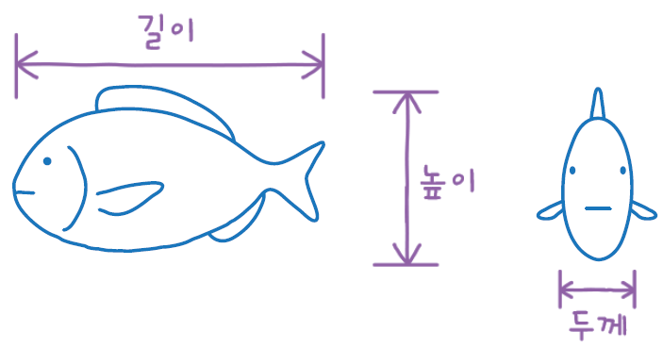
SECTION 3-1 k-최근접 이웃 회귀(1)
농어 샘플 56개의 높이, 길이 등 수치로 무게를 예측하기
지도 학습 알고리즘은 크게 분류와 회귀(regression)로 나뉨
분류: 샘플을 몇 개의 클래스 중 하나로 분류
회귀: 클래스 중 하나로 분류하는 것이 아니라 임의의 어떤 숫자를 예측
예) 내년도 경제 성장률을 예측하거나 배달이 도착할 시간을 예측
회귀는 정해진 클래스가 없고 임의의 수치를 출력
Notes:
이제 본격적으로 Section 3-1, k-최근접 이웃 회귀로 들어가겠습니다.
이 슬라이드에서 가장 중요한 문장은 “회귀는 임의의 수치를 예측하는 문제”입니다. 분류에서는 정답이 도미냐 빙어냐처럼 클래스였는데, 지금은 정답이 무게입니다. 즉 800g, 1030g, 1570g 같은 숫자입니다.
여기서 사례로 농어를 드는 이유는 직관적이기 때문입니다. 농어의 길이가 길고 높이가 크고 두께가 두꺼우면 일반적으로 더 무겁겠죠. 우리는 이런 관계를 데이터로부터 학습하고 싶습니다. 사람 눈으로 보면 당연한 관계도, 컴퓨터는 숫자로 주어지지 않으면 모릅니다.
분류와 회귀의 차이를 예로 다시 잡아보겠습니다. 이메일이 스팸인지 아닌지를 판단하면 분류입니다. 아파트 가격이 얼마가 될지 예측하면 회귀입니다. 시험 합격/불합격은 분류이고, 실제 점수를 예측하면 회귀입니다. 이처럼 같은 도메인에서도 문제 정의에 따라 분류와 회귀가 달라질 수 있습니다.
시험에서는 종종 “다음 중 회귀 문제는 무엇인가?” 같은 형태로 나옵니다. 그때 핵심은 정답이 연속적인 숫자인지를 보는 것입니다. 숫자여도 등급 1, 2, 3처럼 클래스 번호라면 분류일 수 있고, 실제 값이면 회귀입니다.
오늘은 처음에는 길이 하나만 특성으로 쓰겠습니다. 현실에서는 높이와 두께도 같이 쓰는 것이 더 좋지만, 처음부터 특성이 많으면 개념이 흐려집니다. 먼저 가장 단순한 회귀를 이해한 뒤, 뒤에서 특성을 늘려 가겠습니다.

Slide 6
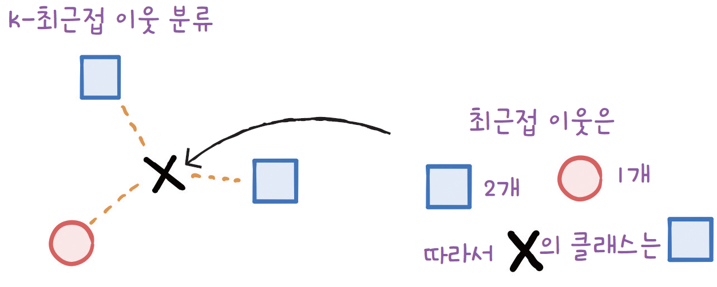
SECTION 3-1 k-최근접 이웃 회귀(2)
k-최근접 이웃 분류 알고리즘
예측하려는 샘플에 가장 가까운 샘플 k개를 선택
이 샘플들의 클래스를 확인하여 다수 클래스를 새로운 샘플의 클래스로 예측
다음 그림의 왼쪽에 k-최근접 이웃 분류가 잘 나타남
k = 3(샘플이 3개)이라 가정하면 사각형이 2개로 다수이기 때문에 새로운 샘플의 클래스는 사각형
Notes:
여기서는 1장에서 배운 k-최근접 이웃 분류를 잠깐 복습하겠습니다. 왜냐하면 회귀 버전이 바로 이 아이디어 위에 올라가기 때문입니다.
k-최근접 이웃 분류는 예측하려는 샘플 주변에서 가장 가까운 k개의 샘플을 찾고, 다수결로 클래스를 결정합니다. 슬라이드에 있는 그림처럼 k가 3이고 주변 이웃 중 사각형이 2개, 삼각형이 1개면 새로운 샘플은 사각형 클래스로 예측합니다.
이 알고리즘의 좋은 점은 직관적이라는 것입니다. 복잡한 학습 과정 없이, “주변을 보고 판단한다”는 인간의 감각과도 잘 맞습니다. 여러분이 모르는 물고기를 봤을 때도 완전히 똑같진 않지만 “생긴 게 이쪽이랑 더 비슷하네”라고 판단하잖아요. 그런 방식과 유사합니다.
하지만 오늘은 분류가 아니라 회귀를 해야 합니다. 그러면 다수결을 할 수가 없겠죠. 무게 800g, 900g, 1000g 세 개가 주변에 있다고 해서 “다수 클래스”를 고를 수는 없습니다. 따라서 같은 틀을 쓰되, 마지막 의사결정 규칙을 바꿔야 합니다. 그게 다음 슬라이드 핵심입니다.
여기서 학생들에게 꼭 묻고 넘어가고 싶은 질문이 있습니다. “k를 크게 하면 모델은 더 단순해질까요, 더 복잡해질까요?” 답은 더 단순해집니다. 멀리 있는 이웃까지 많이 참고할수록 세부 패턴보다 전체 평균 쪽으로 가기 때문입니다. 이 감각을 조금 있다가 회귀에서도 그대로 쓰게 됩니다.

Slide 7
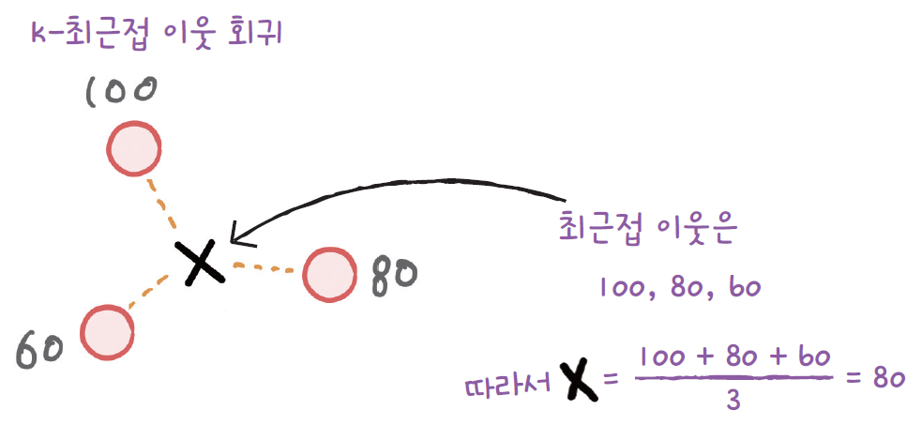
SECTION 3-1 k-최근접 이웃 회귀(3)
k-최근접 이웃 회귀 알고리즘
분류와 똑같이 예측하려는 샘플에 가장 가까운 샘플 k개를 선택
회귀이기 때문에 이웃한 샘플의 타깃은 어떤 클래스가 아니라 임의의 수치
이웃 샘플의 수치를 사용해 새로운 샘플 의 타깃을 예측하기 위해 이 수치들의 평균을 구함
그림에서 이웃한 샘플의 타깃값이 각각 100, 80, 60이고 이를 평균하면 샘플의 예측 타깃값은 80
Notes:
이제 k-최근접 이웃 회귀입니다. 구조는 거의 같습니다. 예측하려는 샘플에 가장 가까운 k개를 찾는 것까지는 분류와 동일합니다. 달라지는 것은 마지막 한 단계뿐입니다.
분류에서는 다수결을 했지만, 회귀에서는 이웃 샘플들의 타깃값 평균을 냅니다. 예를 들어 주변 이웃 세 개의 무게가 100g, 80g, 60g이면 예측값은 평균인 80g이 됩니다. 즉, 이 알고리즘은 본질적으로 “주변 값의 평균”을 이용하는 회귀 모델입니다.
이 점 때문에 k-최근접 이웃 회귀는 굉장히 해석하기 쉽습니다. 왜 이런 예측이 나왔는지 물어보면 “가장 가까운 샘플 셋의 무게가 이 정도라서 평균을 냈다”고 설명하면 됩니다. 반면 뒤에서 배울 선형 회귀는 계수와 절편으로 설명해야 하고, 다항 회귀와 규제로 가면 더 복잡해집니다.
하지만 벌써 한계를 예감할 수 있습니다. 평균 기반 모델은 훈련 데이터 주변에서는 그럴듯해도, 훈련 범위를 벗어난 곳에서는 새로운 패턴을 만들어 내지 못합니다. 오늘 장 중반부에 50cm 농어 예측 실패 사례가 바로 여기서 나옵니다.
지금은 장점에 집중합시다. 구현이 쉽고, 직관적이고, 작은 데이터셋에서 baseline 모델로 쓰기 좋습니다. 그래서 회귀 문제를 처음 배울 때 이 모델로 시작하는 것이 교육적으로 의미가 있습니다.

Slide 8
SECTION 3-1 k-최근접 이웃 회귀(4)
데이터 준비
훈련 데이터 준비
농어의 길이만 있어도 무게를 잘 예측할 수 있다고 가정 (농어의 길이가 특성, 무게가 타깃)
넘파이 배열로 만들기 (소스: http://bit.ly/perch_data에서 복사)
import numpy as np perch_length = np.array( [ 8.4, 13.7, 15.0, 16.2, 17.4, 18.0, 18.7, 19.0, 19.6, 20.0, 21.0, 21.0, 21.0, 21.3, 22.0, 22.0, 22.0, 22.0, 22.0, 22.5, 22.5, 22.7, 23.0, 23.5, 24.0, 24.0, 24.6, 25.0, 25.6, 26.5, 27.3, 27.5, 27.5, 27.5, 28.0, 28.7, 30.0, 32.8, 34.5, 35.0, 36.5, 36.0, 37.0, 37.0, 39.0, 39.0, 39.0, 40.0, 40.0, 40.0, 40.0, 42.0, 43.0, 43.0, 43.5, 44.0] ) perch_weight = np.array( [ 5.9, 32.0, 40.0, 51.5, 70.0, 100.0, 78.0, 80.0, 85.0, 85.0, 110.0, 115.0, 125.0, 130.0, 120.0, 120.0, 130.0, 135.0, 110.0, 130.0, 150.0, 145.0, 150.0, 170.0, 225.0, 145.0, 188.0, 180.0, 197.0, 218.0, 300.0, 260.0, 265.0, 250.0, 250.0, 300.0, 320.0, 514.0, 556.0, 840.0, 685.0, 700.0, 700.0, 690.0, 900.0, 650.0, 820.0, 850.0, 900.0, 1015.0, 820.0, 1100.0, 1000.0, 1100.0, 1000.0, 1000.0] )
Notes:
이제 데이터를 준비하겠습니다. 여기서는 농어의 길이 하나만 특성으로 사용합니다. 길이가 특성이고, 무게가 타깃입니다.
왜 길이 하나만 쓰느냐고 물을 수 있습니다. 실제로는 높이와 두께도 쓰는 편이 더 정확합니다. 하지만 처음부터 특성이 여러 개면 산점도 해석이 어렵고, 회귀 개념보다 데이터 차원 이야기에 시간을 더 쓰게 됩니다. 그래서 먼저 한 개 특성으로 개념을 잡고, 뒤에서 여러 특성으로 확장합니다.
코드 실습에서는 `perch_length`와 `perch_weight`라는 넘파이 배열을 만듭니다. 여기서 중요한 것은 “특성 배열”과 “타깃 배열”을 분리해서 관리한다는 점입니다. 사이킷런의 모든 지도 학습 모델은 입력 X와 정답 y를 분리해서 받습니다.
실습할 때 학생들이 자주 하는 실수가 두 가지 있습니다. 첫째, 리스트와 넘파이 배열을 섞어서 쓰다가 shape가 꼬입니다. 둘째, 특성과 타깃을 뒤집어 넣습니다. 항상 입력은 길이, 출력은 무게라고 생각하세요. 즉 X는 길이, y는 무게입니다.
여기서는 데이터를 손으로 타이핑하기보다 교재 예제를 그대로 복사해도 좋고, 제공된 코드 셀을 그대로 가져가도 됩니다. 중요한 것은 값 자체보다도 “숫자 배열 두 개를 준비한다”는 구조를 이해하는 것입니다. 학생들에게는 지금 단계에서 코드보다 데이터 모양을 먼저 보라고 강조해 주세요.

Slide 9
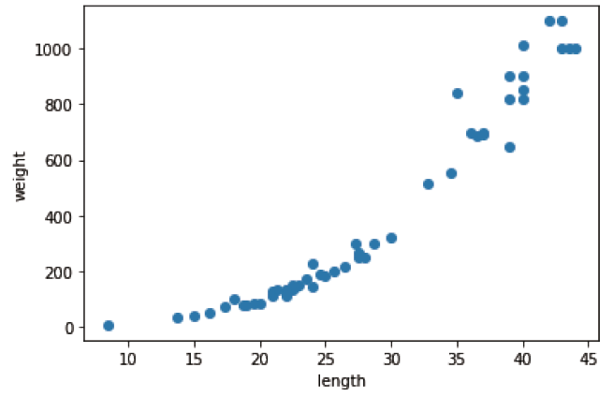
SECTION 3-1 k-최근접 이웃 회귀(5)
데이터 준비
훈련 데이터 준비
데이터가 형태 파악을 위해 산점도 그리기
하나의 특성을 사용하기 때문에 특성 데이터를 x축, 타깃 데이터를 y축
맷플롯립을 임포트하고 scatter( ) 함수를 사용하여 산점도 그리기
import matplotlib.pyplot as plt plt.scatter(perch_length, perch_weight) plt.xlabel('length') plt.ylabel('weight') plt.show()
Notes:
데이터를 준비했으면 바로 그래프로 봐야 합니다. 머신러닝에서는 모델부터 돌리기 전에 데이터를 눈으로 확인하는 습관이 굉장히 중요합니다.
이 산점도에서 x축은 농어의 길이, y축은 농어의 무게입니다. 점들이 오른쪽 위로 갈수록 올라가는 경향이 보이죠. 즉 길이가 길수록 무게가 커지는 양의 상관관계가 있습니다. 이 한 장의 그림만 봐도 “아, 회귀가 가능하겠다”는 판단이 가능합니다.
학생들에게는 여기서 두 가지를 꼭 말해 주세요. 첫째, 데이터가 완벽한 직선은 아닙니다. 따라서 단순한 평균보다 더 정교한 모델이 필요합니다. 둘째, 그래도 전반적인 증가 추세는 분명합니다. 즉 완전히 랜덤한 관계는 아닙니다. 이 두 사실이 동시에 중요합니다.
만약 산점도를 그리지 않고 바로 모델을 돌리면 어떤 문제가 생길까요? 이상치가 있어도 모르고, 관계가 선형인지 비선형인지도 모르고, 데이터가 몇 개 안 되는지도 감이 안 옵니다. 그래서 산점도는 단순한 그림이 아니라 모델링의 출발점입니다.
실습에서는 `plt.scatter(perch_length, perch_weight)`를 입력하고, 축 라벨도 같이 달아 보게 하세요. 축 라벨을 다는 습관은 나중에 보고서 쓸 때 큰 차이를 만듭니다. 그래프를 그린 뒤 학생들에게 “길이가 두 배가 되면 무게도 꼭 두 배가 될 것 같나요?”라고 질문하면 선형성과 비선형성 이야기를 자연스럽게 끌어낼 수 있습니다.

Slide 10
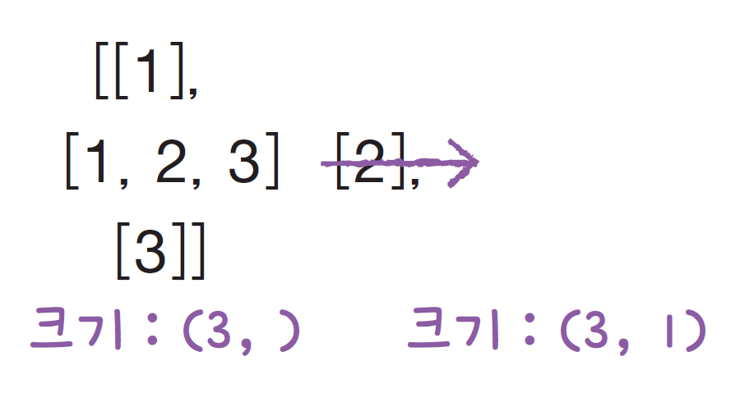
SECTION 3-1 k-최근접 이웃 회귀(6)
데이터 준비
훈련 세트와 테스트 세트로 나누기
사이킷런의 train_test_split( ) 함수를 사용
책과 결과를 동일하게 유지하기 위해 random_state=42로 지정
사이킷런에 사용할 훈련 세트는 2차원 배열이어야 함
perch_length가 1차원 배열이기 때문에 이를 나눈 train_input과 test_input도 1차원 배열 - 이런 1차원 배열을1개의 열이 있는 2차원 배열로 바꿔야 함
파이썬에서 1차원 배열의 크기는 원소가 1개인 튜플 - 예를 들어 [1, 2, 3]의 크기는 (3, ) - 이를 2차원 배열로 만들기 위해 억지로 하나의 열을 추가하여 배열의 크기가 (3, 1)이 됨 - 배열을 나타내는 방식만 달라졌을 뿐 배열에 있는 원소의 개수는 동일하게 3개
from sklearn.model_selection import train_test_split train_input, test_input, train_target, test_target = train_test_split( perch_length, perch_weight, random_state=42)
Notes:
이제 훈련 세트와 테스트 세트로 나누겠습니다. 여기까지는 2장에서 했던 내용이 다시 나오는 구간입니다. 하지만 오늘은 회귀 문제이기 때문에 분류 때와는 다른 해석을 하게 됩니다.
`train_test_split()`을 쓸 때 `random_state=42`를 고정하는 이유는 결과 재현성 때문입니다. 같은 코드인데 실행할 때마다 점수가 바뀌면 수업하기도 어렵고, 학생들이 답을 맞추기도 어렵습니다. 그래서 수업과 교재에서는 보통 시드를 고정합니다.
여기서 핵심은 입력 배열의 모양입니다. 현재 `perch_length`는 1차원 배열입니다. 그런데 사이킷런은 특성 데이터를 항상 2차원 배열로 받습니다. 샘플 수 × 특성 수 형태가 되어야 하거든요. 특성이 하나뿐이더라도 `(샘플 수, 1)` 형태를 만들어야 합니다.
많은 학생들이 “특성이 하나인데 왜 굳이 2차원이어야 하나요?”라고 묻습니다. 이유는 일관성 때문입니다. 특성이 1개일 때만 특별 대우를 하면 라이브러리 설계가 복잡해집니다. 그래서 사이킷런은 언제나 2차원 입력을 기대합니다. 덕분에 모델 코드가 통일됩니다.
이 개념은 오늘 이후 계속 따라다닙니다. 회귀, 분류, 클러스터링, 신경망 모두 결국 입력 행렬 형태를 맞춰야 합니다. 그래서 오늘 여기서 shape 감각을 확실히 잡는 것이 중요합니다.

Slide 11

SECTION 3-1 k-최근접 이웃 회귀(7)
데이터 준비
훈련 세트와 테스트 세트로 나누기
크기를 바꿀 수 있는 reshape( ) 메서드 - 2장에서는 2개의 특성을 사용했기 때문에 자연스럽게 열이 2개인 2차원 배열을 사용 - 이번 예제에서는 특성을 1개만 사용하므로 수동으로 2차원 배열을 만들어 줌
(4, ) 배열을 (2, 2) 크기로 바꾸기
test_array = np.array([1,2,3,4]) print(test_array.shape)
(4,)
test_array = test_array.reshape(2, 2) print(test_array.shape)
(2, 2)
지정한 크기와 원본 배열의 원소 개수가 달라도 되나?
reshape() 메서드는 크기가 바뀐 새로운 배열을 반환할 때 지정한 크기가 원본 배열에 있는 원소의 개수와 다르면 에러가 발생
예를 들어 다음과 같이 (4, ) 크기의 배열을 (2, 3)으로 바꾸려고 하면 원본 배열의 원소는 4개인데 2 × 3 = 6개로 바꾸려고 하기 때문에 에러 발생
Notes:
reshape 개념을 여기서 확실히 잡고 가겠습니다.
1차원 배열 `(4,)`를 `(2, 2)`로 바꾸는 예시는 단순하지만 매우 중요합니다. reshape는 데이터를 “재배열”하는 것이지, 데이터를 새로 만드는 것이 아닙니다. 원소 개수는 그대로인데 보는 방식만 바뀝니다. 그래서 원소 수가 맞지 않으면 에러가 납니다.
학생들이 많이 헷갈리는 부분은 `(4,)`와 `(4,1)`의 차이입니다. `(4,)`는 그냥 길이 4인 1차원 벡터이고, `(4,1)`은 행 4개, 열 1개의 2차원 행렬입니다. 숫자는 같아 보여도 라이브러리 입장에서는 완전히 다른 객체처럼 취급됩니다.
여기서 시험 포인트가 하나 있습니다. “reshape() 메서드는 원본 배열을 직접 바꾸는가?” 보통은 새로운 배열을 반환합니다. 그래서 `train_input = train_input.reshape(-1, 1)`처럼 다시 할당하는 코드가 자주 나옵니다. 물론 넘파이 내부에서 view가 반환되는 경우도 있지만, 수업 단계에서는 “새 모양의 배열을 얻는다”고 이해하면 충분합니다.
학생들에게는 직접 간단한 배열 하나 만들어 보라고 하세요. 예를 들어 `np.array([1,2,3,4]).reshape(2,2)`와 `reshape(4,1)`를 각각 출력해 보면 감각이 빨리 옵니다. 시각적으로 달라 보이는 경험이 중요합니다.

Slide 12
SECTION 3-1 k-최근접 이웃 회귀(8)
데이터 준비
훈련 세트와 테스트 세트로 나누기
reshape( ) 메서드를 사용해 train_input과 test_input을 2차원 배열로 변환 - train_input의 크기는 (42, ) - 이를 2차원 배열인 (42, 1)로 바꾸려면 train_input.reshape(42, 1)과 같이 사용
넘파이의 배열의 크기를 자동으로 지정하는 기능 - 크기에 -1을 지정하면 나머지 원소 개수로 모두 채우라는 의미 - 첫 번째 크기를 나머지 원소 개수로 채우고, 두 번째 크기를 1로 하려면 train_input.reshape(-1, 1)처럼 사용
reshape( ) 메서드로 배열의 크기 변경하기
train_input = train_input.reshape(-1, 1) test_input = test_input.reshape(-1, 1) print(train_input.shape, test_input.shape)
(42, 1) (14, 1)
Notes:
이 슬라이드는 실무적으로 가장 많이 쓰는 reshape 패턴을 다룹니다. 바로 `reshape(-1, 1)`입니다.
여기서 `-1`은 “이 차원은 나머지 원소 수에 맞춰 자동 계산해라”라는 뜻입니다. 예를 들어 샘플 수가 42개인지 140개인지 굳이 사람이 세지 않아도, 열 수를 1로 맞추고 나머지는 알아서 결정하게 하는 방식입니다. 그래서 코드가 훨씬 유연해집니다.
`train_input.reshape(-1, 1)`은 “행 수는 자동, 열 수는 1개”라는 뜻입니다. 특성이 하나일 때 정말 자주 씁니다. 반대로 여러 특성이 있는 경우라면 이미 2차원이라 reshape가 필요 없는 경우도 많습니다.
2장에서 특성이 두 개였을 때는 자동으로 `(샘플 수, 2)` 형태였기 때문에 이 문제를 잘 못 느꼈습니다. 그런데 오늘처럼 특성이 하나일 때는 직접 shape를 맞춰 줘야 해서, 왜 사이킷런이 2차원 입력을 요구하는지 더 선명하게 보입니다.
실습에서는 여기서 반드시 `train_input.shape`, `test_input.shape`를 출력하게 하세요. 눈으로 `(42, 1)`, `(14, 1)`을 확인해야 나중에 에러가 났을 때 스스로 디버깅할 수 있습니다. 코딩 수업에서 shape를 확인하는 습관은 print 디버깅만큼 중요합니다.

Slide 13
SECTION 3-1 k-최근접 이웃 회귀(9)
결정계수(R²)
사이킷런에서 k-최근접 이웃 회귀 알고리즘을 구현한 클래스는 KNeighborsRegressor
클래스의 사용법은 KNeighborsClassifier와 매우 비슷함
객체를 생성하고 fit( ) 메서드로 회귀 모델을 훈련하기
테스트 세트의 점수 확인
테스트 세트의 점수는 분류에서는 정확도, 회귀에서는 결정계수(R²)
만약 타깃의 평균 정도를 예측하는 수준이라면 (즉, 분자와 분모가 비슷해져) R²는 0에 가까워지고, 예측이 타깃에 아주 가까워지면 (분자가 0에 가까워지기 때문에) 1에 가까운 값이 됨
from sklearn.neighbors import KNeighborsRegressor knr = KNeighborsRegressor() # k-최근접 이웃 회귀 모델을 훈련합니다 knr.fit(train_input, train_target)
print(knr.score(test_input, test_target))
0.9928094061010639
(타깃 – 예측)²의 합
R² = 1 -
(타깃 – 평균)²의 합
Notes:
이제 실제 회귀 모델을 훈련합니다. 클래스 이름은 `KNeighborsRegressor`입니다. 분류 때의 `KNeighborsClassifier`와 이름만 다르고 사용법은 거의 같습니다. `fit()`, `score()`, `predict()` 메서드 이름도 동일합니다.
여기서 새로 등장하는 평가 지표가 R2, 즉 결정계수입니다. 회귀에서는 정확도처럼 “몇 개 맞췄는가”를 쓰기 어렵기 때문에, 예측이 실제 타깃을 얼마나 잘 설명하는지를 보는 지표가 필요합니다. 그 역할을 R2가 합니다.
직관적으로 설명하면 이렇습니다. 모델이 전혀 일을 못 해서 그냥 평균만 예측하는 수준이면 R2는 0 근처가 됩니다. 반대로 예측이 실제 값과 거의 같으면 1에 가까워집니다. 1이 가장 좋은 점수입니다. 그리고 아주 나쁜 경우에는 0보다 작아질 수도 있습니다.
슬라이드에 나온 0.99 근처 점수는 꽤 좋아 보입니다. 그런데 여기서 바로 “아, 모델이 완벽하네”라고 결론 내리면 안 됩니다. 왜냐하면 점수 하나만으로는 과대적합인지 과소적합인지 판단할 수 없기 때문입니다. 반드시 훈련 세트와 테스트 세트를 같이 봐야 합니다.
학생들에게는 R2의 식 자체를 암기시키기보다는 해석을 강조하세요. 1에 가까울수록 좋다, 0은 평균 예측 수준, 음수는 평균 예측보다도 못하다. 이 세 문장만 확실히 기억해도 충분합니다.

Slide 14
SECTION 3-1 k-최근접 이웃 회귀(10)
결정계수(R²)
타깃과 예측한 값 사이의 차이를 구하여 어느 정도 예측이 벗어났는지 평가
사이킷런 sklearn.metrics 패키지의 mean_absolute_error: 타깃과 예측의 절댓값 오차를 평균하여 반환
결과에서 예측이 평균적으로 19g 정도 타깃값과 차이가 나타남
from sklearn.metrics import mean_absolute_error # 테스트 세트에 대한 예측을 만듭니다 test_prediction = knr.predict(test_input) # 테스트 세트에 대한 평균 절댓값 오차를 계산합니다 mae = mean_absolute_error(test_target, test_prediction) print(mae)
19.157142857142862
Notes:
R2만으로는 부족할 때가 있습니다. 그래서 평균 절댓값 오차, MAE도 같이 봅니다.
MAE는 말 그대로 예측값과 실제값 차이의 절댓값을 평균낸 것입니다. 예를 들어 어떤 샘플은 10g 틀리고, 어떤 샘플은 30g 틀렸다면 평균적으로 얼마나 틀리는지를 직접 g 단위로 볼 수 있습니다. 그래서 해석이 직관적입니다.
슬라이드 예제에서는 평균적으로 약 19g 정도 차이가 난다고 되어 있습니다. 이 값을 어떻게 봐야 할까요? 무게가 수백 g에서 수천 g 범위라면 19g 오차는 꽤 괜찮은 편일 수 있습니다. 즉 MAE는 값 자체만 보는 것이 아니라 데이터 스케일과 같이 해석해야 합니다.
시험이나 실무에서 자주 나오는 질문이 있습니다. “R2가 높으면 MAE도 반드시 작은가?” 대체로 그런 경향은 있지만, 데이터 분포나 이상치 영향 때문에 항상 일대일 대응은 아닙니다. 그래서 회귀 모델은 여러 지표를 함께 보는 습관이 필요합니다.
여기서 학생들에게 짚어 줄 포인트는 두 가지입니다. R2는 상대적인 설명력 관점의 점수이고, MAE는 실제 오차 크기를 보여 주는 절대적 지표라는 점. 하나는 비율, 하나는 단위가 있는 오차입니다. 둘을 같이 보면 훨씬 감이 좋아집니다.

Slide 15
SECTION 3-1 k-최근접 이웃 회귀(11)
과대적합 vs 과소적합
앞에서 훈련한 모델을 사용해 훈련 세트의 R² 점수를 확인
모델을 훈련 세트와 테스트 세트에서 평가하면 두 값 중 보통 훈련 세트의 점수가 조금 더 높게 나옴
과대적합(overfitting)
훈련 세트에서 점수가 굉장히 좋았는데 테스트 세트에서는 점수가 굉장히 나쁜 경우
즉, 훈련 세트에만 잘 맞는 모델이라 테스트 세트와 나중에 실전에 투입하여 새로운 샘플에 대한 예측을 만들 때 잘 동작하지 않을 것임
과소적합(underfitting)
반대로 훈련 세트보다 테스트 세트의 점수가 높거나 두 점수가 모두 너무 낮은 경우
즉, 모델이 너무 단순하여 훈련 세트에 적절히 훈련되지 않은 경우
print(knr.score(train_input, train_target))
0.9698823289099255
Notes:
이제 아주 중요한 개념인 과대적합과 과소적합입니다. 오늘 장뿐 아니라 한 학기 전체에 계속 등장합니다.
과대적합은 훈련 세트에 너무 잘 맞아서 새로운 데이터에는 잘 일반화되지 못하는 상태입니다. 보통 훈련 점수는 매우 높은데 테스트 점수가 낮게 나옵니다. 즉 데이터를 이해한 것이 아니라 외운 상태에 가깝습니다.
과소적합은 반대로 모델이 너무 단순해서 훈련 세트조차 제대로 설명하지 못하는 상태입니다. 훈련 점수도 낮고 테스트 점수도 낮거나, 심지어 테스트 점수가 훈련 점수보다 높게 나오는 경우도 있습니다. 지금 예제에서는 바로 그런 양상이 보입니다.
학생들이 흔히 “테스트 점수가 훈련 점수보다 높으면 좋은 것 아닌가요?”라고 생각하는데, 꼭 그렇지 않습니다. 일반적으로는 훈련 세트가 모델에게 더 익숙한 데이터이기 때문에 훈련 점수가 조금 더 높아야 자연스럽습니다. 테스트 점수가 더 높다면 오히려 모델이 충분히 학습되지 못했을 가능성을 의심해야 합니다.
이 개념을 이해할 때는 암기보다 직관이 중요합니다. 너무 복잡하면 외우고, 너무 단순하면 못 배우고. 그 사이의 적절한 복잡도를 찾는 것이 머신러닝의 핵심입니다. 오늘 뒤쪽의 릿지와 라쏘도 결국 이 균형을 잡기 위한 도구입니다.

Slide 16
SECTION 3-1 k-최근접 이웃 회귀(12)
과대적합 vs 과소적합
앞의 k-최근접 이웃 회귀로 평가한 훈련 세트와 테스트 세트의 점수는 훈련 세트보다 테스트 세트의 점수가 높은 과소적합
문제 해결
모델을 조금 더 복잡하게(즉, 훈련 세트에 더 잘 맞게) 만들면 테스트 세트의 점수는 조금 낮아질 것임
이웃의 개수 k를 줄여 k-최근접 이웃 알고리즘으로 모델을 더 복잡하게 만들기
이웃의 개수를 줄이면 훈련 세트에 있는 국지적인 패턴에 민감해지고, 이웃의 개수를 늘리면 데이터 전반에 있는 일반적인 패턴을 따르게 됨
Notes:
바로 앞 결과를 해석해 보면, 현재의 k-최근접 이웃 회귀 모델은 약간 과소적합된 상태입니다. 훈련 세트보다 테스트 세트 점수가 더 높기 때문입니다.
그럼 해결 방향은 무엇일까요? 모델을 조금 더 복잡하게 만들어야 합니다. k-최근접 이웃에서는 이웃 개수 k를 줄이면 모델이 더 복잡해집니다. 주변의 더 작은 범위를 민감하게 보기 때문입니다. 반대로 k를 키우면 더 넓은 평균을 보게 되어 모델이 단순해집니다.
여기서 학생들이 헷갈리는 포인트가 하나 있습니다. “k를 줄이면 왜 복잡해지나요?” 이유는 간단합니다. 예를 들어 k=1이면 거의 바로 옆 샘플 하나의 값에 크게 의존합니다. 데이터의 작은 요철까지 따라가게 되죠. 반면 k=20이면 주변 평균을 넓게 보므로 곡선이 훨씬 매끈해집니다.
따라서 현재처럼 약간 과소적합이라면 k를 줄여 훈련 데이터에 더 잘 맞추도록 할 수 있습니다. 물론 너무 많이 줄이면 다시 과대적합 쪽으로 갈 수 있습니다. 결국 k도 하이퍼파라미터이고, 적절한 값을 조절해야 합니다.
학생들에게는 지금 이 시점에서 꼭 질문하세요. “과대적합일 때는 k를 키워야 할까요 줄여야 할까요?” 정답은 키우기입니다. 시험에서 자주 나오는 유형입니다.

Slide 17
SECTION 3-1 k-최근접 이웃 회귀(13)
과대적합 vs 과소적합
사이킷런의 k-최근접 이웃 알고리즘의 기본 k 값은 5를 3으로 낮추기
n_neighbors 속성값 변경
테스트 세트의 점수 확인
# 이웃의 개수를 3으로 설정합니다 knr.n_neighbors = 3 # 모델을 다시 훈련합니다 knr.fit(train_input, train_target) print(knr.score(train_input, train_target))
0.9804899950518966
print(knr.score(test_input, test_target))
0.974645996398761
Notes:
실제로 `n_neighbors`를 5에서 3으로 줄여 보겠습니다. 그리고 훈련 점수와 테스트 점수를 다시 비교합니다.
결과를 보면 훈련 세트 점수가 올라가고 테스트 세트 점수도 약간 개선됩니다. 즉 이전보다 더 적절한 복잡도의 모델이 된 것입니다. 여기서 중요한 것은 단순히 점수가 올랐다는 사실이 아니라, 왜 그런 변화가 생겼는지를 이해하는 것입니다.
k=3은 주변 샘플 세 개만 보기 때문에, 길이가 비슷한 농어들의 국지적인 패턴을 더 잘 반영합니다. 그래서 훈련 세트에 더 잘 맞게 되고, 현재 데이터에서는 테스트 성능도 좋아졌습니다. 하지만 k=1까지 가면 반드시 더 좋아질까요? 그렇지는 않습니다. 너무 민감해지면 특정 샘플 잡음까지 따라가면서 과대적합될 수 있습니다.
즉 오늘 여기서는 “하이퍼파라미터 하나를 조정했더니 모델의 복잡도와 일반화 성능이 바뀐다”는 감각을 얻는 것이 중요합니다. 나중에 그리드 서치, 교차 검증을 배우면 이런 값을 자동으로 탐색하지만, 지금은 사람이 직접 바꿔 보면서 의미를 이해해야 합니다.
실습에서는 학생들에게 1, 3, 5, 10 정도로 바꿔 보게 하고 점수를 표로 적어 보라고 해도 좋습니다. 숫자를 직접 비교하는 과정에서 모델 복잡도에 대한 감각이 생깁니다.

Slide 18
SECTION 3-1 k-최근접 이웃 회귀(14)
회귀 문제 다루기(문제해결 과정)
문제
농어의 높이, 길이 등의 수치로 무게를 예측하기(회귀는 임의의 수치를 예측)
해결
k-최근접 이웃 회귀 모델은 분류와 동일하게 가장 먼저 가까운 k개의 이웃을 찾아 이웃 샘플의 타깃값을 평균하여 이 샘플의 예측값으로 사용
사이킷런은 회귀 모델의 점수로 R², 즉 결정계수 값을 반환. 이 값은 1에 가까울수록 좋음
정량적인 평가는 사이킷런에서 제공하는 다른 평가 도구를 사용할 수 있음(대표적으로 절댓값 오차)
모델을 훈련하고 나서 훈련 세트와 테스트 세트에 대해 모두 평가 점수를 구할 수 있음 - 훈련 세트의 점수와 테스트 세트의 점수 차이가 크면 좋지 않음 - 일반적으로 훈련 세트의 점수가 테스트 세트보다 조금 더 높음
과대적합: 만약 테스트 세트의 점수가 너무 낮다면 모델이 훈련 세트에 과도하게 맞춰짐
과소적합: 테스트 세트 점수가 너무 높거나 두 점수가 모두 낮은 경우
과대적합일 경우 모델을 덜 복잡하게 만들어야 함(k-최근접 이웃의 경우 k 값을 늘림)
과소적합일 경우 모델을 더 복잡하게 만들어 줌(k-최근접 이웃의 경우 k 값을 줄임)
Notes:
여기서는 Section 3-1 전체를 문제 해결 과정 관점에서 다시 정리하겠습니다.
문제는 농어의 길이 같은 수치 특성을 보고 무게를 예측하는 것이었습니다. 즉 분류가 아니라 회귀였습니다. 해결 방법으로는 k-최근접 이웃 회귀를 사용했습니다. 가장 가까운 k개의 이웃을 찾고, 그 이웃들의 타깃값 평균으로 예측하는 방식입니다.
평가에서는 R2와 MAE를 사용했습니다. R2는 설명력 관점의 점수이고, MAE는 평균적으로 몇 g 틀리는지를 보여 주는 오차 지표입니다. 그리고 훈련 세트와 테스트 세트 점수를 비교해서 과대적합인지 과소적합인지도 판단했습니다.
마지막으로 하이퍼파라미터 k를 조정해서 모델 복잡도를 바꿨습니다. 과소적합이면 k를 줄여 더 복잡하게 만들고, 과대적합이면 k를 늘려 더 단순하게 만드는 방향을 잡았습니다.
이 과정을 기억해야 하는 이유는, 앞으로 다른 모델을 배우더라도 머신러닝 문제 해결의 기본 틀은 거의 같기 때문입니다. 문제 정의, 데이터 준비, 모델 선택, 평가 지표 확인, 과대적합/과소적합 판단, 하이퍼파라미터 조정. 이 순서는 반복됩니다.
학생들에게는 이 슬라이드를 단순 요약이 아니라 “머신러닝 문제를 푸는 사고 절차”로 기억하라고 강조해 주세요.

Slide 19
SECTION 3-1 마무리(1)
키워드로 끝나는 핵심 포인트
회귀는 임의의 수치를 예측하는 문제. 따라서 타깃값도 임의의 수치
k-최근접 이웃 회귀는 k-최근접 이웃 알고리즘을 사용해 회귀 문제 해결
가장 가까운 이웃 샘플을 찾고 이 샘플들의 타깃값을 평균하여 예측
결정계수(R²)는 대표적인 회귀 문제의 성능 측정 도구
1에 가까울수록 좋고, 0에 가깝다면 성능이 나쁜 모델
과대적합은 모델의 훈련 세트 성능이 테스트 세트 성능보다 훨씬 높을 때 발생
모델이 훈련 세트에 너무 집착해서 데이터에 내재된 거시적인 패턴을 감지하지 못함
과소적합은 이와 반대로 훈련 세트와 테스트 세트 성능이 모두 동일하게 낮거나 테스트 세트 성능이 오히려 더 높을 때 발생. 이런 경우 더 복잡한 모델을 사용해 훈련 세트에 잘 맞는 모델을 만들어야 함
Notes:
Section 3-1 핵심 키워드를 짧게 다시 정리하겠습니다.
첫째, 회귀는 임의의 수치를 예측하는 문제입니다. 분류와 가장 큰 차이는 정답의 형태입니다.
둘째, k-최근접 이웃 회귀는 가장 가까운 이웃들의 타깃 평균으로 예측합니다. 구현은 쉽고 직관적이지만, 훈련 범위를 벗어난 데이터에는 약하다는 단점이 있습니다.
셋째, 결정계수 R2는 1에 가까울수록 좋고, 평균 예측 수준이면 0 근처, 아주 나쁘면 음수가 될 수 있습니다. MAE는 평균 절댓값 오차로 실제 단위에서 해석이 쉽습니다.
넷째, 과대적합과 과소적합을 훈련 점수와 테스트 점수 비교로 판단합니다. 그리고 k는 모델 복잡도를 조절하는 하이퍼파라미터입니다.
여기까지가 회귀 문제의 입문입니다. 하지만 아직 결정적인 한계는 보지 않았습니다. “훈련 범위를 벗어난 큰 농어는 어떻게 예측할까?” 그 질문이 다음 Section 3-2의 출발점입니다. 학생들이 여기서 “평균 모델의 한계”를 느끼고 다음 섹션으로 넘어가야 합니다.

Slide 20
SECTION 3-1 마무리(2)
핵심 패키지와 함수
scikit-learn
KNeighborsRegressor: k-최근접 이웃 회귀 모델을 만드는 사이킷런 클래스
mean_absolute_error( ): 회귀 모델의 평균 절댓값 오차를 계산
numpy
reshape( ): 배열의 크기를 바꾸는 메서드
Notes:
핵심 패키지와 함수를 정리하고 잠깐 쉬겠습니다.
`KNeighborsRegressor`는 k-최근접 이웃 회귀 모델을 만드는 클래스입니다. `mean_absolute_error()`는 예측과 실제값 차이의 절댓값 평균을 계산합니다. 그리고 `reshape()`는 배열의 모양을 바꾸는 메서드입니다. 오늘 앞부분에서 이 세 가지가 계속 반복되었습니다.
학생들에게는 패키지 이름까지 너무 세세하게 외우게 하기보다는, 어떤 상황에서 어떤 도구를 쓰는지 연결해서 기억하게 하세요. 회귀 모델 만들 때는 `KNeighborsRegressor`, 오차를 실제 단위로 보고 싶을 때는 `mean_absolute_error`, 1차원 특성을 사이킷런 입력 형태로 바꿀 때는 `reshape(-1, 1)`.
여기서 7분에서 10분 정도 짧게 쉬고 가겠습니다. 쉬는 동안 학생들에게 두 가지를 생각해 보라고 하면 좋습니다. 첫째, 평균 기반 회귀가 왜 훈련 범위를 벗어나면 약할까? 둘째, 그 문제를 해결하려면 어떤 형태의 모델이 필요할까?
쉬는 시간 후에는 50cm 농어를 예측했을 때 왜 말이 안 되는 값이 나오는지부터 시작해서, 선형 회귀로 넘어가겠습니다. 이 뒤부터가 오늘 장의 핵심입니다.

Slide 21
SECTION 3-1 확인 문제
앞서 만든 k-최근접 이웃 회귀 모델의 k 값을 1, 5, 10으로 바꿔가며 훈련하고, 농어의 길이를 5에서 45까지 바꿔가며 예측을 만들어 그래프로 나타내기. n이 커짐에 따라 모델이 단순해지는 것을 볼 수 있는가? [노트] 맷플롯립의 plot() 함수는 x축과 y축의 값을 받아 선 그래프를 그려줌
# k-최근접 이웃 회귀 객체를 만듭니다 knr = KNeighborsRegressor() # 5에서 45까지 x 좌표를 만듭니다 x = np.arange(5, 45).reshape(-1, 1) # n = 1, 5, 10일 때 예측 결과를 그래프로 그립니다 for n in [1, 5, 10]: # 모델을 훈련합니다 knr.n_neighbors = # 이 라인의 코드를 완성해 보세요 knr.fit(train_input, train_target) # 지정한 범위 x에 대한 예측을 구합니다 prediction = # 이 라인의 코드를 완성해 보세요 # 훈련 세트와 예측 결과를 그래프로 그립니다 plt.scatter(train_input, train_target) plt.plot(x, prediction) plt.show()
134쪽 참고하여 1, 2, 3번 문제 추가해 주세요.
Notes:
쉬는 시간에서 돌아왔으면 확인 문제를 통해 앞부분을 한 번 손으로 정리해 보겠습니다.
문제는 k 값을 1, 5, 10으로 바꿔 가면서 길이 5부터 45까지 예측 곡선을 그리고, n이 커질수록 모델이 어떻게 단순해지는지 확인해 보라는 내용입니다. 이 문제의 목적은 정답 숫자 하나를 맞히는 것이 아니라, k가 모델의 모양을 어떻게 바꾸는지 시각적으로 체감하는 데 있습니다.
예상되는 결과를 먼저 말하면 이렇습니다. k=1이면 곡선이 가장 들쭉날쭉합니다. 바로 옆 샘플 하나만 따라가기 때문에 훈련 데이터 요철을 거의 그대로 따라갑니다. k=5는 그보다 매끈해지고, k=10은 더 넓은 평균을 보기 때문에 훨씬 부드럽고 단순한 형태가 됩니다.
학생들에게는 여기서 `plot()` 함수 사용법도 같이 익히게 하세요. `scatter()`가 점을 찍는다면 `plot()`은 선을 그립니다. 예측값 배열을 길이 값 배열과 함께 넣으면 모델이 만드는 곡선 형태를 확인할 수 있습니다.
이 문제를 5분 정도 같이 풀고, 몇 팀의 그래프를 직접 보면서 해석해 주세요. “왜 k=1은 위험하고, 왜 k=10은 너무 평균적일 수 있는가?”를 말로 설명하게 하면 개념 정리가 잘 됩니다. 이후 선형 회귀로 넘어갈 준비가 됩니다.

Slide 22
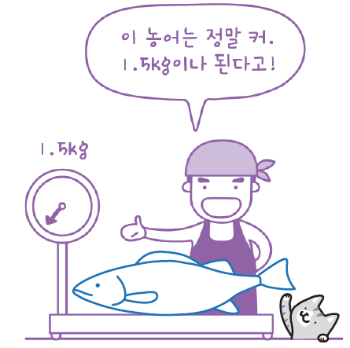
SECTION 3-2 선형 회귀(1)
50cm 농어의 무게를 예측
앞서 만든 모델을 사용해 이 농어의 무게를 예측하니, 저울에 나온 농어의 무게와 너무 차이가?
Notes:
이제 Section 3-2로 넘어가겠습니다. 여기서부터는 오늘 장의 핵심 전환이 일어납니다.
질문은 간단합니다. 길이가 50cm인 농어의 무게를 예측해 보자는 겁니다. 슬라이드 그림을 보면 50cm 농어는 상당히 큽니다. 상식적으로 보면 1kg을 훨씬 넘길 것 같죠. 그런데 k-최근접 이웃 회귀는 기대보다 훨씬 작은 값을 냅니다.
이 순간이 중요한 이유는, 모델이 “겉으로는 잘 작동해 보여도 특정 상황에서 구조적인 한계가 드러날 수 있다”는 것을 보여 주기 때문입니다. 앞에서는 R2가 0.99에 가깝게 나와서 좋아 보였지만, 이런 점 하나를 찍어 보면 이상한 예측이 튀어나옵니다.
실무에서도 이런 일이 자주 생깁니다. 평균적인 고객에 대해서는 잘 맞는데, 아주 고가 상품이나 아주 큰 거래처럼 훈련 데이터 분포 바깥에 있는 사례에서는 모델이 엉뚱한 값을 냅니다. 그럴 때 우리는 단순히 점수표만 보지 않고 모델 구조 자체를 다시 봐야 합니다.
학생들에게는 여기서 꼭 질문해 보세요. “왜 주변 평균을 쓰는 모델이 큰 농어 예측에서 약할까?” 아직 답을 다 말하지 말고, 다음 슬라이드들에서 직접 재현해 보면서 스스로 보게 하겠습니다.

Slide 23
SECTION 3-2 선형 회귀(2)
k-최근접 이웃의 한계
문제를 재현하기 위해 먼저 1절에서 사용한 데이터와 모델을 준비(소스 http://bit.ly/perch_data)
import numpy as np perch_length = np.array( [ 8.4, 13.7, 15.0, 16.2, 17.4, 18.0, 18.7, 19.0, 19.6, 20.0, 21.0, 21.0, 21.0, 21.3, 22.0, 22.0, 22.0, 22.0, 22.0, 22.5, 22.5, 22.7, 23.0, 23.5, 24.0, 24.0, 24.6, 25.0, 25.6, 26.5, 27.3, 27.5, 27.5, 27.5, 28.0, 28.7, 30.0, 32.8, 34.5, 35.0, 36.5, 36.0, 37.0, 37.0, 39.0, 39.0, 39.0, 40.0, 40.0, 40.0, 40.0, 42.0, 43.0, 43.0, 43.5, 44.0] ) perch_weight = np.array( [ 5.9, 32.0, 40.0, 51.5, 70.0, 100.0, 78.0, 80.0, 85.0, 85.0, 110.0, 115.0, 125.0, 130.0, 120.0, 120.0, 130.0, 135.0, 110.0, 130.0, 150.0, 145.0, 150.0, 170.0, 225.0, 145.0, 188.0, 180.0, 197.0, 218.0, 300.0, 260.0, 265.0, 250.0, 250.0, 300.0, 320.0, 514.0, 556.0, 840.0, 685.0, 700.0, 700.0, 690.0, 900.0, 650.0, 820.0, 850.0, 900.0, 1015.0, 820.0, 1100.0, 1000.0, 1100.0, 1000.0, 1000.0] )
Notes:
문제를 정확히 재현하려면 1절에서 사용한 데이터와 모델을 다시 준비해야 합니다.
여기서는 새로운 알고리즘을 쓰는 것이 아니라, 기존 k-최근접 이웃 회귀 모델을 그대로 가져옵니다. 즉 데이터도 같고, train/test 분할 방식도 같고, `n_neighbors=3` 설정도 그대로 유지합니다. 이렇게 해야 “모델 자체의 한계”를 공정하게 볼 수 있습니다.
머신러닝에서 문제를 분석할 때는 조건을 하나씩 통제하는 것이 중요합니다. 데이터도 바꾸고 모델도 바꾸고 전처리도 바꾸면, 어느 요소 때문에 결과가 달라졌는지 알 수 없습니다. 지금은 50cm라는 새로운 입력만 넣어서 모델 반응을 보는 실험입니다.
학생들에게는 이런 재현 과정이 귀찮더라도 꼭 하게 하세요. 실무에서도 버그나 이상 예측을 잡을 때는 원래 실험 조건을 최대한 동일하게 복원하고, 하나의 변수만 바꿔 가며 원인을 좁혀 갑니다.
여기서는 코드 자체보다 “조건을 통제한 실험”이라는 관점을 강조해 주세요. 이 사고방식이 모델 개선 작업의 기본입니다.

Slide 24
SECTION 3-2 선형 회귀(3)
k-최근접 이웃의 한계
데이터를 훈련 세트와 테스트 세트로 나누고, 특성 데이터는2 차원 배열로 변환
최근접 이웃 개수를 3으로 하는 모델을 훈련
이 모델을 사용해 길이가 50cm인 농어의 무게를 예측 - 50cm 농어의 무게를 1,033g 정도로 예측. 그런데 실제 이 농어의 무게는 훨씬 더 많이 나간다고 함
from sklearn.model_selection import train_test_split # 훈련 세트와 테스트 세트로 나눕니다 train_input, test_input, train_target, test_target = train_test_split( perch_length, perch_weight, random_state=42) # 훈련 세트와 테스트 세트를 2차원 배열로 바꿉니다 train_input = train_input.reshape(-1, 1) test_input = test_input.reshape(-1, 1)
from sklearn.neighbors import KNeighborsRegressor knr = KNeighborsRegressor(n_neighbors=3) # k-최근접 이웃 회귀 모델을 훈련합니다 knr.fit(train_input, train_target)
print(knr.predict([[50]]))
[1033.33333333]
Notes:
실제로 50cm 농어를 넣어 보면 약 1033g 정도로 예측됩니다. 숫자만 보면 그럴듯해 보일 수도 있지만, 슬라이드 첫 화면의 큰 농어 그림을 떠올리면 직관적으로 이상합니다. 너무 가볍게 예측한 것이죠.
여기서 중요한 것은 “코드가 틀렸다”가 아니라 “알고리즘 구조상 그렇게 나올 수밖에 없다”는 점입니다. 모델은 시키는 대로 충실히 계산했을 뿐입니다. 우리가 잘못 선택한 것은 입력 밖에서의 일반화가 약한 모델을 썼다는 부분입니다.
학생들에게는 여기서 질문을 하나 던지면 좋습니다. “그렇다면 길이 100cm 농어는 몇 g으로 예측할까요?” 대부분 훨씬 더 크게 나와야 한다고 생각할 텐데, 실제로는 그렇지 않습니다. 그 충격이 다음 슬라이드 메시지를 더 강하게 만듭니다.
즉 지금 이 숫자는 단순한 오답 하나가 아니라, k-최근접 이웃 회귀가 외삽 extrapolation에 약하다는 신호입니다. 훈련 범위 안에서는 이웃 평균이 괜찮지만, 범위 밖으로 나가면 새로운 증가 추세를 만들어 내지 못합니다.

Slide 25
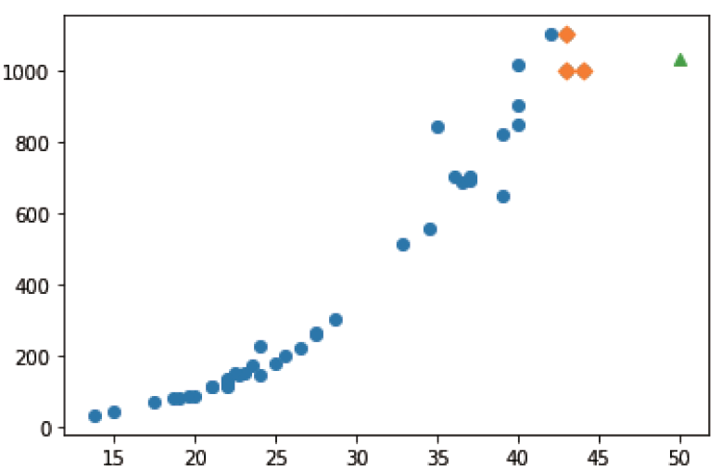
SECTION 3-2 선형 회귀(4)
k-최근접 이웃의 한계
사이킷런의 k-최근접 이웃 모델의 kneighbors( ) 메서드를 사용하여, 훈련 세트와 50cm 농어 그리고 이 농어의 최근접 이웃을 산점도에 표시
import matplotlib.pyplot as plt # 50cm 농어의 이웃을 구합니다 distances, indexes = knr.kneighbors([[50]]) # 훈련 세트의 산점도를 그립니다 plt.scatter(train_input, train_target) # 훈련 세트 중에서 이웃 샘플만 다시 그립니다 plt.scatter(train_input[indexes], train_target[indexes], marker='D’) # 50cm 농어 데이터 plt.scatter(50, 1033, marker='^') plt.show()
산점도를 보면 길이가 커질수록 농어의 무게가 증가하는 경향이 보임
하지만 50cm 농어에서 가장 가까운 것은 45cm 근방이기 때문에
k-최근접 이웃 알고리즘은 이 샘플들의 무게를 평균
Notes:
`kneighbors()` 메서드로 50cm 농어 주변의 최근접 이웃 세 개를 직접 시각화해 보겠습니다. 이 그림이 k-최근접 이웃 회귀의 한계를 가장 직관적으로 설명해 줍니다.
산점도를 보면 50cm라는 점은 훈련 데이터의 오른쪽 바깥쪽에 있습니다. 그런데 모델은 새로운 법칙을 세우지 못하고, 가장 가까운 기존 샘플 몇 개를 끌어와 평균만 냅니다. 그 이웃들이 주로 45cm 근처라면, 당연히 무게 평균도 그 근처 값으로 고정됩니다.
즉 모델은 “길이가 더 길어질수록 무게가 계속 증가한다”는 전반적 추세를 식으로 학습한 것이 아니라, “근처에 있는 점들을 참고하라”는 규칙만 가지고 있습니다. 그래서 훈련 데이터 바깥에 새로운 점이 들어오면 더 멀리 뻗어 나가는 예측을 하지 못합니다.
학생들에게는 이 슬라이드에서 반드시 시각적으로 납득하게 하세요. 숫자 1033g만 봐서는 감이 약할 수 있지만, 50cm 점과 주변 이웃의 위치를 같이 보면 왜 평균이 작게 나오는지 이해가 됩니다. 머신러닝에서 시각화가 중요한 이유가 바로 이것입니다.

Slide 26
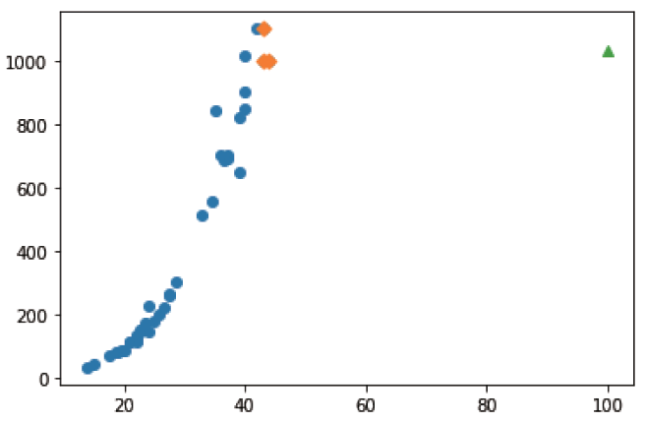
SECTION 3-2 선형 회귀(5)
k-최근접 이웃의 한계
이웃 샘플의 타깃 평균
모델이 예측했던 값과 정확히 일치
k-최근접 이웃 회귀는 가장 가까운 샘플을 찾아 타깃을 평균 따라서 새로운 샘플이 훈련 세트의 범위를 벗어나면 엉뚱한 값을 예측할 수 있음
예를 들어 길이가 100cm인 농어도 여전히 1,033g으로 예측
print(np.mean(train_target[indexes]))
1033.3333333333333
print(knr.predict([[100]]))
[1033.33333333]
# 100cm 농어의 이웃을 구합니다 distances, indexes = knr.kneighbors([[100]]) # 훈련 세트의 산점도를 그립니다 plt.scatter(train_input, train_target) # 훈련 세트 중에서 이웃 샘플만 다시 그립니다 plt.scatter(train_input[indexes], train_target[indexes], marker='D') # 100cm 농어 데이터 plt.scatter(100, 1033, marker='^') plt.show()
Notes:
이제 한계를 말로 명확하게 정리하겠습니다. k-최근접 이웃 회귀는 가장 가까운 이웃의 타깃 평균을 예측값으로 사용합니다. 그래서 훈련 범위를 벗어난 입력이 들어와도, 결국 기존 데이터 근처 평균에서 크게 벗어나지 못합니다.
슬라이드에 나온 것처럼 100cm 농어를 넣어도 비슷한 값이 나옵니다. 상식적으로는 50cm보다 훨씬 무거워야 하는데, 모델은 여전히 주변 이웃 평균을 쓸 뿐입니다. 이것이 외삽의 실패입니다.
여기서 “보간 interpolation”과 “외삽 extrapolation”이라는 용어를 잠깐 소개해도 좋습니다. 훈련 데이터 범위 안에서 중간값을 예측하는 것은 보간이고, 범위 밖을 예측하는 것은 외삽입니다. k-최근접 이웃은 보간에는 나쁘지 않지만 외삽에는 약합니다.
이 한계 때문에 우리는 새로운 모델이 필요합니다. 단순히 이웃 평균을 넘어서, 길이와 무게 사이의 관계 자체를 하나의 식으로 학습할 수 있는 모델. 그게 선형 회귀입니다. 즉 여기서 알고리즘 전환의 필요성이 자연스럽게 생깁니다.

Slide 27
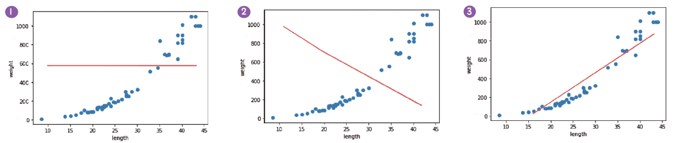
SECTION 3-2 선형 회귀(6)
선형 회귀(linear regression)
선형 회귀는 널리 사용되는 대표적인 회귀 알고리즘
비교적 간단하고 성능이 뛰어나기 때문에 맨 처음 배우는 머신러닝 알고리즘 중 하나
선형이란 말에서 짐작할 수 있듯이 특성이 하나인 경우 어떤 직선을 학습하는 알고리즘
그래프 ❶은 모든 농어의 무게를 하나로 예측. 이 직선의 위치가 만약 훈련 세트의 평균에 가깝다면 R²는 0에 가까운 값이 됨
그래프 ❷는 완전히 반대로 예측 길이가 작은 농어의 무게가 높고 길이가 큰 농어의 무게가 낮음. 이렇게 예측을 반대로 하면 R²가 음수가 될 수 있음
그래프 ❸이 가장 적합한 직선. 이런 직선을 머신러닝 알고리즘이 자동으로 찾을 수 있음
Notes:
선형 회귀는 가장 널리 쓰이는 대표적인 회귀 알고리즘입니다. 핵심 아이디어는 특성과 타깃 사이 관계를 가장 잘 설명하는 직선을 찾는 것입니다.
슬라이드 그림을 보면 나쁜 직선 둘과 좋은 직선 하나가 있습니다. 모든 샘플을 대충 평균으로 찍어 버리는 직선은 설명력이 약해서 R2가 0에 가깝습니다. 반대로 추세를 반대로 읽는 직선은 더 나쁜 예측을 해서 R2가 음수가 될 수도 있습니다. 결국 우리가 원하는 것은 데이터의 전체 흐름을 가장 잘 따라가는 직선입니다.
선형 회귀의 장점은 외삽이 가능하다는 점입니다. 식을 학습했기 때문에 훈련 범위 밖이라도 직선을 따라 연장해서 예측할 수 있습니다. 물론 그 외삽이 항상 맞는 것은 아니지만, 최소한 k-최근접 이웃처럼 평균에 묶여 버리지는 않습니다.
여기서 “선형”의 의미도 정확히 말해 주세요. 보통은 직선 관계를 떠올리지만, 엄밀히 말하면 계수에 대해 선형인 모델이라는 뜻입니다. 이 개념은 조금 뒤 다항 회귀에서 다시 중요해집니다.
학생들에게는 선형 회귀를 단순히 공식 외우는 모델로 보지 말고, “데이터 전체 추세를 하나의 식으로 요약하는 모델”로 이해시키는 것이 좋습니다.

Slide 28
SECTION 3-2 선형 회귀(7)
선형 회귀(linear regression)
사이킷런은 sklearn.linear_model 패키지 아래에 LinearRegression 클래스로 선형 회귀 알고리즘을 구현
이 클래스의 객체를 만들어 훈련
사이킷런의 모델 클래스들은 훈련, 평가, 예측하는 메서드 이름이 모두 동일 - 즉, LinearRegression 클래스에도 fit( ), score( ), predict( ) 메서드가 있음
from sklearn.linear_model import LinearRegression lr = LinearRegression() # 선형 회귀 모델을 훈련합니다 lr.fit(train_input, train_target) # 50cm 농어에 대해 예측합니다 print(lr.predict([[50]]))
[1241.83860323]
Notes:
이제 `LinearRegression` 클래스를 사용해 보겠습니다. 사이킷런 인터페이스는 여기서도 같습니다. `fit()`으로 훈련하고, `predict()`로 예측하고, `score()`로 평가합니다. 이 통일된 인터페이스 덕분에 알고리즘이 바뀌어도 코드 구조는 크게 바뀌지 않습니다.
50cm 농어 예측값이 약 1241.8g으로 올라갑니다. 아까 k-최근접 이웃의 1033g보다는 훨씬 그럴듯해졌죠. 즉 선형 회귀는 최소한 “길이가 길어질수록 무게가 증가한다”는 추세를 식으로 반영할 수 있습니다.
여기서 학생들에게 강조할 점은, 머신러닝 모델을 바꿨더니 예측 방식의 철학이 달라졌다는 것입니다. k-최근접 이웃은 주변 샘플 저장형 모델이고, 선형 회귀는 관계식 학습형 모델입니다. 둘 다 회귀지만 작동 방식은 상당히 다릅니다.
실습에서는 예측값만 보지 말고, 같은 입력 50cm에 대해 왜 두 모델 결과가 달라지는지 토론하게 하세요. 한 모델은 평균을 보고, 다른 모델은 직선을 연장해 본다는 점을 말로 설명할 수 있어야 합니다.

Slide 29
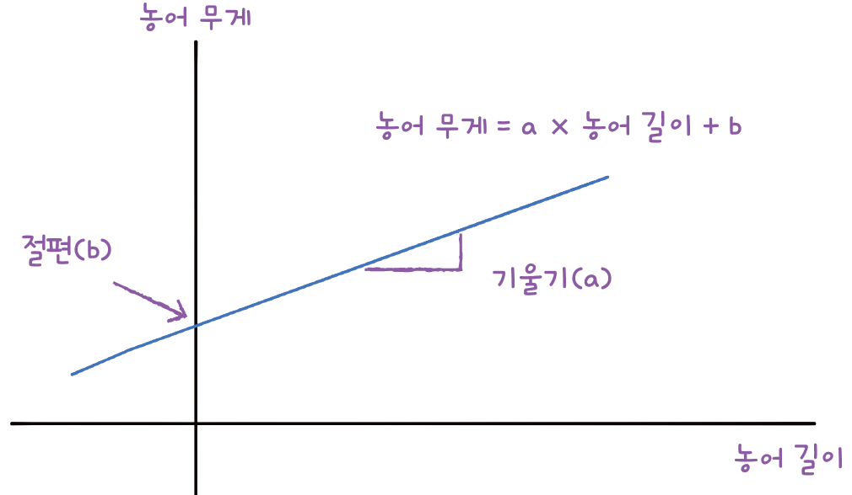
SECTION 3-2 선형 회귀(8)
선형 회귀(linear regression)
k-최근접 이웃 회귀를 사용했을 때와 달리 선형 회귀는 50cm 농어의 무게를 아주 높게 예측
선형 회귀가 학습한 직선을 그려 보고 어떻게 이런 값이 나왔는지 알아보기
LinearRegression 클래스가 찾은 a와 b는 lr 객체의 coef_와 intercept_ 속성에 저장돼 있음
print(lr.coef_, lr.intercept_)
[39.01714496] -709.0186449535477
Notes:
선형 회귀가 학습한 식은 `coef_`와 `intercept_` 속성에 저장됩니다. 여기서 `coef_`는 기울기, `intercept_`는 절편입니다.
예를 들어 기울기가 약 39이고 절편이 약 -709라면, 예측식은 대략 “무게 = 39 × 길이 - 709” 형태가 됩니다. 길이가 1cm 늘어날 때마다 예측 무게가 약 39g 늘어난다는 뜻으로 해석할 수 있습니다.
이 부분은 회귀 모델의 큰 장점입니다. 계수를 직접 볼 수 있기 때문에 모델을 해석할 수 있습니다. “길이가 증가하면 무게가 증가한다”는 관계를 숫자로 설명할 수 있고, 특성이 여러 개일 때는 어떤 특성이 더 큰 영향을 주는지도 비교할 수 있습니다.
다만 절편이 음수라는 점에서 약간 이상하죠. 길이가 아주 작은 농어에 대해 음수 무게가 나올 수도 있다는 뜻입니다. 이것이 바로 단순 직선 모델의 한계입니다. 현실 관계가 완전히 직선은 아니기 때문에, 더 유연한 모델이 필요하다는 힌트가 됩니다.
학생들에게는 계수를 계산 결과로만 보지 말고, “모델이 학습한 규칙”으로 해석하게 하세요. 회귀는 결과 숫자뿐 아니라 식 자체가 중요한 모델입니다.

Slide 30
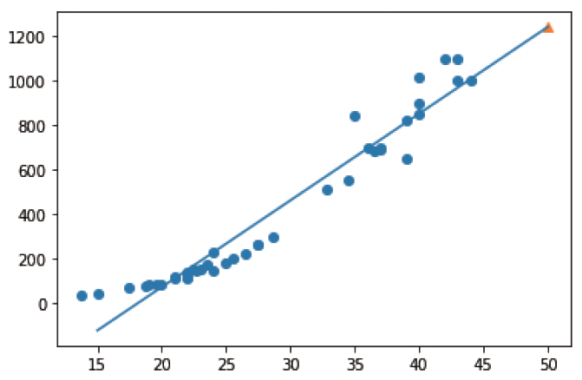
SECTION 3-2 선형 회귀(8)
선형 회귀(linear regression)
농어의 길이 15에서 50까지 직선으로 나타내고, 훈련 세트의 산점도 확인
이 직선을 그리려면 앞에서 구한 기울기와 절편을 사용하여 (15, 15×39-709)와 (50, 50×39-709) 두 점을 이으면 됨
훈련 세트와 테스트 세트에 대한 R² 점수 확인
훈련 세트와 테스트 세트의 점수가 조금 차이남
훈련 세트의 점수도 높지 않아 전체적으로 과소적합되었다고 볼 수 있음
# 훈련 세트의 산점도를 그립니다 plt.scatter(train_input, train_target) # 15에서 50까지 1차 방정식 그래프를 그립니다 plt.plot([15, 50], [15*lr.coef_+lr.intercept_, 50*lr.coef_+lr.intercept_]) # 50cm 농어 데이터 plt.scatter(50, 1241.8, marker='^') plt.show()
print(lr.score(train_input, train_target)) # 훈련 세트 print(lr.score(test_input, test_target)) # 테스트 세트
0.9398463339976039
0.8247503123313558
Notes:
학습한 직선을 산점도 위에 직접 그려 보면 선형 회귀가 무엇을 했는지 더 분명하게 보입니다. 데이터 전체를 하나의 직선으로 요약한 것이죠.
훈련 점수는 약 0.94, 테스트 점수는 약 0.825입니다. 둘 다 나쁘진 않지만, 아까의 다항 관계를 떠올리면 직선 하나로는 충분하지 않아 보입니다. 특히 큰 농어 구간에서 곡선 형태가 더 자연스러운데, 선형 회귀는 그것을 직선으로 눌러 버립니다.
그래서 여기서는 여전히 과소적합이라고 판단할 수 있습니다. 모델이 너무 단순해서 훈련 데이터 자체를 충분히 설명하지 못하는 것입니다. 중요한 점은 선형 회귀가 k-최근접 이웃의 외삽 문제를 해결해 줬지만, 동시에 새로운 단순화 한계를 드러낸다는 것입니다.
실습에서는 학생들에게 직선을 직접 그린 다음 물어보세요. “이 선이 데이터 전체를 잘 대표하는가? 어느 구간에서 특히 어색한가?” 이렇게 그래프 위에서 모델 한계를 읽는 훈련이 중요합니다.

Slide 31
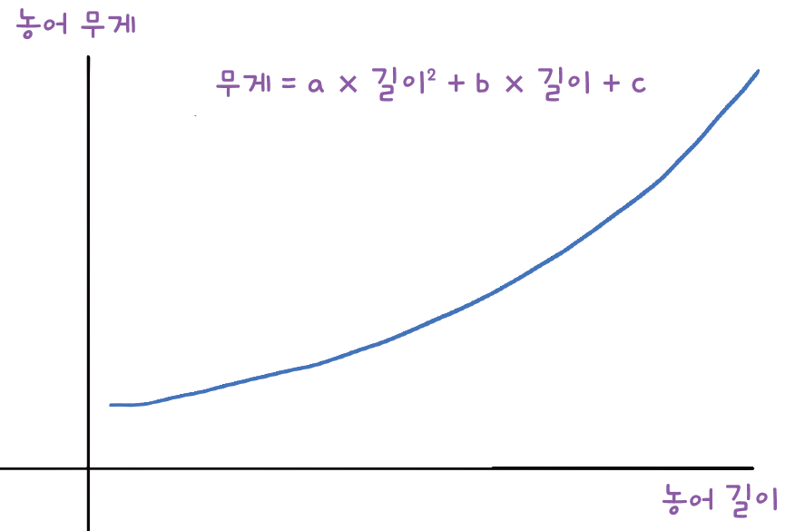
SECTION 3-2 선형 회귀(9)
다항 회귀(polynomial regression)
최적의 곡선을 찾기
Notes:
그럼 직선보다 더 유연한 곡선을 쓰면 어떨까요? 여기서 다항 회귀가 등장합니다.
다항 회귀라고 해서 완전히 새로운 알고리즘으로 생각하면 안 됩니다. 본질은 여전히 선형 회귀입니다. 다만 입력 특성을 길이 하나가 아니라 길이와 길이의 제곱처럼 확장해서, 결과적으로 곡선 형태를 표현할 수 있게 만드는 것입니다.
학생들이 자주 오해하는 부분이 있습니다. “곡선을 쓰는데 왜 선형 회귀인가요?” 답은 계수에 대해 선형이기 때문입니다. 예를 들어 `a × 길이² + b × 길이 + c`는 길이에는 제곱이 있지만, 계수 a, b, c에 대해서는 여전히 선형입니다. 그래서 LinearRegression으로 그대로 학습할 수 있습니다.
이 개념은 오늘 뒤쪽 특성 공학에서도 반복됩니다. 결국 새로운 특성을 만들어서 원래 선형 모델에 먹이는 방식이 많은 머신러닝 기법의 핵심입니다.
학생들에게는 여기서 “모델을 더 똑똑하게 바꾼다”기보다 “입력을 더 잘 표현한다”는 감각을 심어 주세요. 그것이 특성 공학의 출발점입니다.

Slide 32
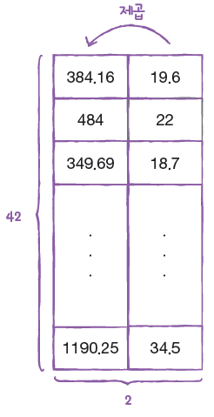
SECTION 3-2 선형 회귀(10)
다항 회귀(polynomial regression)
농어의 길이를 제곱해서 원래 데이터 앞에 추가
column_stack( ) 함수 사용: train_input을 제곱한 것과 train_input 두 배열을 나란히 붙이면 됨
데이터셋 크기 확인
원래 특성인 길이를 제곱하여 왼쪽 열에 추가했기 때문에 훈련 세트와 테스트 세트 모두 열이 2개로 늘어남
train_poly = np.column_stack((train_input ** 2, train_input)) test_poly = np.column_stack((test_input ** 2, test_input))
print(train_poly.shape, test_poly.shape)
(42, 2) (14, 2)
Notes:
다항 회귀를 만들기 위해 길이의 제곱 특성을 추가합니다. `column_stack()`을 사용해서 `length²`와 `length`를 나란히 붙입니다.
결과적으로 입력 행렬의 열 수가 1개에서 2개로 늘어납니다. 이제 모델은 “길이의 1차 영향”과 “길이의 2차 영향”을 동시에 학습할 수 있습니다. 이 한 번의 특성 확장으로 직선이 아니라 포물선 형태를 표현할 수 있게 됩니다.
여기서 학생들에게 꼭 짚어줄 부분은, 데이터셋 행 수는 그대로이고 열 수만 늘어난다는 것입니다. 즉 샘플 개수가 늘어난 것이 아니라 설명 변수의 표현력이 늘어난 것입니다. 모델이 사용할 재료가 더 풍부해진 것이죠.
실습에서는 `train_poly.shape`, `test_poly.shape`를 출력하게 하고, “왜 (42,2), (14,2)가 되었는가?”를 직접 설명하게 해도 좋습니다. shape를 말로 해석하게 하면 특성 공학 개념이 훨씬 빨리 자리 잡습니다.

Slide 33
SECTION 3-2 선형 회귀(11)
다항 회귀(polynomial regression)
train_poly를 사용해 선형 회귀 모델을 다시 훈련
모델이 훈련한 계수와 절편을 출력
이 모델이 학습한 그래프
이런 방정식을 다항식(polynomial)이라 부르며 다항식을 사용한 선형 회귀를 다항 회귀라 함
lr = LinearRegression() lr.fit(train_poly, train_target) print(lr.predict([[50**2, 50]]))
[1573.98423528]
print(lr.coef_, lr.intercept_)
[ 1.01433211 -21.55792498] 116.0502107827827
무게 = 1.01 × 길이² - 21.6 × 길이 + 116.05
Notes:
확장된 입력으로 선형 회귀를 다시 학습하면 2차식이 만들어집니다. 슬라이드에 나온 식을 보면 대략 `1.01 × 길이² - 21.6 × 길이 + 116.05` 형태입니다.
여기서 중요한 것은 50cm 농어 예측값이 약 1574g으로 올라간다는 점입니다. 이제는 실제 직관과 훨씬 가까워졌습니다. 즉 단순 직선보다 곡선이 데이터 구조를 더 잘 설명한다는 뜻입니다.
학생들에게는 이 식을 단순히 결과 복붙으로 보지 말고, 모델이 “길이가 길어질수록 증가 속도까지 변할 수 있다”고 학습한 것으로 설명하세요. 제곱항이 생기면 증가율 자체가 길이에 따라 달라질 수 있습니다.
이 슬라이드는 회귀에서 특성 변환의 힘을 보여 주는 매우 중요한 장면입니다. 알고리즘은 그대로 LinearRegression인데, 입력 표현만 바꿨더니 모델의 모양이 확 달라집니다. 나중에 딥러닝을 배우더라도, 결국 입력 표현과 특징 추출이 얼마나 중요한지 같은 맥락으로 이해할 수 있습니다.

Slide 34
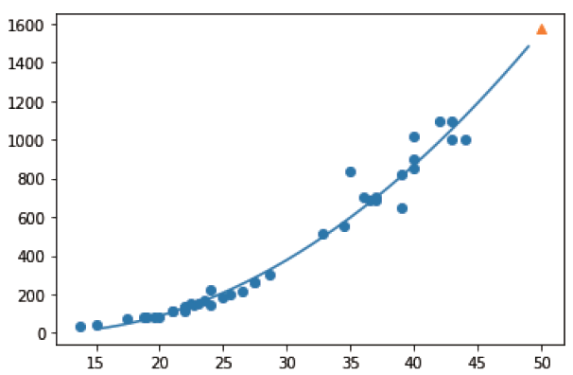
SECTION 3-2 선형 회귀(12)
다항 회귀(polynomial regression)
훈련 세트의 산점도에 그래프로 그리고
짧은 직선을 이어서 그리면 마치 곡선처럼 표현 가능(여기에서는 1씩 짧게 끊어서 그리기)
훈련 세트와 테스트 세트의 R² 점수를 평가
# 구간별 직선을 그리기 위해 15에서 49까지 정수 배열을 만듭니다 point = np.arange(15, 50) # 훈련 세트의 산점도를 그립니다 plt.scatter(train_input, train_target) # 15에서 49까지 2차 방정식 그래프를 그립니다 plt.plot(point, 1.01*point**2 - 21.6*point + 116.05) # 50cm 농어 데이터 plt.scatter(50, 1574, marker='^') plt.show()
print(lr.score(train_poly, train_target)) print(lr.score(test_poly, test_target))
0.9706807451768623
0.9775935108325122
Notes:
곡선을 산점도 위에 그려 보면, 직선보다 훨씬 자연스럽게 데이터 흐름을 따라가는 것을 볼 수 있습니다.
점수도 좋아집니다. 훈련 점수와 테스트 점수가 모두 높아지고, 특히 테스트 점수가 0.97대까지 올라갑니다. 즉 단순 선형 회귀의 과소적합 문제가 상당히 완화된 것입니다.
여기서 중요한 해석은 “복잡도를 조금 늘렸더니 일반화 성능도 좋아졌다”입니다. 복잡한 모델이 항상 나쁜 것은 아닙니다. 현재 문제에 필요한 만큼의 복잡도를 갖추는 것이 중요합니다. 직선은 너무 단순했고, 2차 곡선 정도는 데이터 구조에 잘 맞았습니다.
학생들에게는 훈련 점수와 테스트 점수를 같이 보면서 “좋은 복잡도 증가”와 “나쁜 복잡도 증가”를 구분하게 하세요. 뒤에서 55개 특성을 넣었을 때는 같은 복잡도 증가가 과대적합으로 바뀝니다. 지금 이 슬라이드는 그 대비를 위한 기준점이 됩니다.

Slide 35
SECTION 3-2 선형 회귀(13)
선형 회귀로 훈련 세트 범위 밖의 샘플 예측(문제해결 과정)
문제
k-최근접 이웃 회귀를 사용해서 농어의 무게를 예측했을 때 발생하는 큰 문제는 훈련 세트 범위 밖의 샘플을 예측할 수 없다는 점
k-최근접 이웃 회귀는 아무리 멀리 떨어져 있더라도 무조건 가장 가까운 샘플의 타깃을 평균하여 예측
해결
선형 회귀 사용하여 최적의 직선의 방정식을 찾는 것
사이킷런의 LinearRegression 클래스를 사용하면 k-최근접 이웃 알고리즘을 사용했을 때와 동일한 방식으로 모델을 훈련하고 예측에 사용할 수 있음
직선의 최적의 기울기와 절편값들은 선형 회귀 모델의 coef_와 intercept_ 속성에 저장
직선 모델은 단순하여 농어의 무게가 음수일 수도 있ㅇ기 때문에, 다항 회귀를 사용
농어의 길이를 제곱하여 훈련 세트에 추가한 다음 선형 회귀 모델을 다시 훈련 - 이 모델은 2차 방정식의 그래프 형태를 학습하였고 훈련세트가 분포된 형태를 잘 표현
훈련 세트와 테스트 세트의 성능이 단순한 선형 회귀보다 훨씬 높아짐
하지만 훈련 세트 성능보다 테스트 세트 성능이 조금 높은 것으로 보아 과소적합된 경향이 아직 남음
Notes:
Section 3-2의 문제 해결 과정을 전체 흐름으로 다시 정리하겠습니다.
문제는 간단했습니다. k-최근접 이웃 회귀가 훈련 범위 밖, 특히 큰 농어에서 비현실적인 예측을 낸다는 것이었습니다. 원인은 주변 이웃 평균만 쓰는 구조였습니다. 그래서 외삽이 되지 않았습니다.
해결책으로 선형 회귀를 도입해 데이터 전체 추세를 하나의 식으로 학습하게 했습니다. 이렇게 하니 50cm 농어처럼 훈련 범위 바깥의 입력에도 직선을 연장해 예측할 수 있었습니다. 다만 직선은 너무 단순해서 여전히 과소적합이 남았습니다.
그래서 길이의 제곱 특성을 추가해 다항 회귀를 만들었습니다. 알고리즘은 그대로 선형 회귀지만, 입력 표현을 확장하여 곡선을 학습하게 했습니다. 그 결과 점수도 좋아지고 예측도 더 자연스러워졌습니다.
이 과정을 통해 학생들이 반드시 가져가야 할 메시지는 “문제는 알고리즘만이 아니라 표현의 문제이기도 하다”는 것입니다. 입력 특성을 어떻게 주느냐에 따라 같은 알고리즘도 완전히 다른 성능을 냅니다.

Slide 36
SECTION 3-2 마무리
키워드로 끝나는 핵심 포인트
선형 회귀는 특성과 타깃 사이의 관계를 가장 잘 나타내는 선형 방정식을 찾음
특성이 하나면 직선 방정식
선형 회귀가 찾은 특성과 타깃 사이의 관계는 선형 방정식의 계수 또는 가중치에 저장됨
머신러닝에서 종종 가중치는 방정식의 기울기와 절편을 모두 의미하는 경우가 많음
모델 파라미터는 선형 회귀가 찾은 가중치처럼 머신러닝 모델이 특성에서 학습한 파라미터를 말함
다항 회귀는 다항식을 사용하여 특성과 타깃 사이의 관계를 나타냄
이 함수는 비선형일 수 있지만 여전히 선형 회귀로 표현할 수 있음
핵심 패키지와 함수
scikit-learn
LinearRegression: 사이킷런의 선형 회귀 클래스
Notes:
Section 3-2 마무리입니다.
첫째, 선형 회귀는 특성과 타깃 사이 관계를 가장 잘 나타내는 직선 또는 선형식을 찾는 모델입니다. 둘째, `coef_`와 `intercept_`를 통해 모델이 학습한 식을 직접 해석할 수 있습니다. 셋째, 다항 회귀는 제곱항 같은 특성을 추가해 곡선 관계를 표현하는 방법입니다.
여기서 “모델 파라미터”라는 용어도 같이 정리해 주세요. 선형 회귀에서 학습하는 계수와 절편 같은 값들이 모델 파라미터입니다. 반면 `alpha`, `n_neighbors`처럼 사람이 미리 정하는 값은 하이퍼파라미터입니다. 이 둘의 차이는 시험에 자주 나옵니다.
5분 정도 짧게 쉬고 마지막 Section 3-3으로 넘어가겠습니다. 뒤쪽은 실무적으로 가장 중요한 구간입니다. 특성을 많이 추가하면 모델이 얼마나 강력해지는지, 그리고 왜 규제가 필요해지는지를 보게 됩니다.

Slide 37
SECTION 3-2 확인 문제
선형 회귀 모델이 찾은 방정식의 계수를 무엇이라고 부르나?
① 회귀 파라미터 ② 선형 파라미터 ③ 학습 파라미터 ④ 모델 파라미터
사이킷런에서 다항 회귀 모델을 훈련할 수 있는 클래스는 무엇인가?
① LinearRegression ② PolynomialRegression ③ KNeighborsClassifier ④ PolynomialClassifier
Notes:
확인 문제 1입니다. 학생들에게 먼저 답을 말하지 말고 1분 정도 생각하게 하세요.
첫 번째 문제, 선형 회귀 모델이 찾은 방정식의 계수를 무엇이라고 부르나? 정답은 ④ 모델 파라미터입니다. 회귀 파라미터라고 말해도 맥락상 이해는 되지만, 수업에서 쓰는 공식 용어는 모델 파라미터입니다.
두 번째 문제, 사이킷런에서 다항 회귀 모델을 훈련할 수 있는 클래스는 무엇인가? 정답은 ① `LinearRegression`입니다. 많은 학생들이 `PolynomialRegression` 같은 클래스가 따로 있을 것이라 생각하지만, 없습니다. 다항 특성을 만들어 주는 것은 `PolynomialFeatures`이고, 실제 학습은 `LinearRegression`이 합니다.
이 문제의 포인트는 다항 회귀가 “알고리즘 이름”이 아니라 “특성 확장 + 선형 회귀” 조합이라는 점을 확인하는 것입니다. 학생들이 이 차이를 정확히 이해했는지 점검해 주세요.

Slide 38
SECTION 3-2 확인 문제
다음 중 사이킷런의 모델 클래스에서 제공하는 메서드가 아닌것은 무엇인가요?
① fit() ② score() ③ evaluate() ④ predict()
사이킷런에서 다항 회귀 모델을 훈련할 수 있는 클래스는 무엇인가?
① LinearRegression ② PolynomialRegression ③ KNeighborsClassifier ④ PolynomialClassifier
Notes:
확인 문제 2도 같은 맥락에서 매우 중요합니다.
첫 번째 문제, 사이킷런의 모델 클래스에서 제공하는 메서드가 아닌 것은 무엇인가? 정답은 ③ `evaluate()`입니다. 사이킷런의 기본 패턴은 `fit()`, `predict()`, `score()`입니다. 딥러닝 라이브러리인 케라스에서는 `evaluate()`가 등장하지만, 사이킷런 기본 모델 클래스에서는 아닙니다.
두 번째 문제는 슬라이드상 중복되어 있지만, 의도는 분명합니다. 다항 회귀를 학습하는 데 별도 `PolynomialRegression` 클래스가 없다는 점을 다시 한 번 확인하는 것입니다. 정답은 역시 `LinearRegression`입니다.
학생들에게는 여기서 라이브러리별 인터페이스 차이도 잠깐 말해 주면 좋습니다. 사이킷런은 전통적인 머신러닝 라이브러리라 `score()` 중심이고, 딥러닝 프레임워크는 `fit()/evaluate()/predict()` 구조를 많이 씁니다. 나중에 섞어 쓰다 헷갈리기 쉬운 부분입니다.

Slide 39
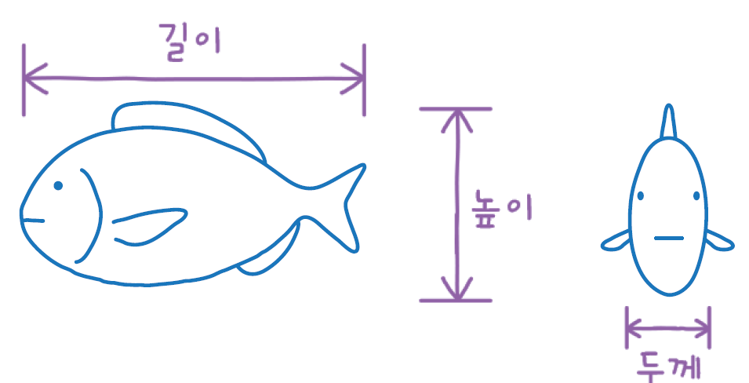
SECTION 3-3 특성 공학과 규제(1)
선형 회귀는 특성이 많을수록 효과가 커짐
PolynomialFeatures 클래스에 농어의 높이와 두께 특성도 추가하여 과소적합 해소
Notes:
이제 마지막 Section 3-3으로 넘어갑니다. 여기부터는 오늘 장에서 가장 실무적인 구간입니다.
앞에서는 길이 하나만 가지고도 꽤 괜찮은 예측을 만들었습니다. 하지만 실제로 농어의 무게는 길이만으로 결정되지 않습니다. 높이와 두께가 함께 중요합니다. 즉 정보가 더 많이 있는데, 우리가 일부만 쓰고 있었던 것입니다.
그래서 자연스럽게 질문이 생깁니다. “길이, 높이, 두께를 모두 쓰면 더 잘 맞지 않을까?” 답은 대체로 그렇습니다. 특성이 많아질수록 모델은 더 풍부한 관계를 표현할 수 있습니다. 그런데 여기서 동시에 새로운 문제가 생깁니다. 특성이 너무 많아지면 모델이 지나치게 강력해져 훈련 데이터를 외워 버릴 수 있습니다.
오늘 마지막 구간의 줄거리는 바로 이것입니다. 특성을 늘려 성능을 높이고, 그 과정에서 생긴 과대적합을 규제로 통제한다. 즉 “더 강한 모델 만들기”와 “그 강함을 제어하기”를 함께 배우는 시간입니다.
학생들에게는 여기서부터 실무적 시야를 강조해 주세요. 실제 데이터 분석은 좋은 특성을 만드는 일과, 그 특성을 과하게 쓰지 않도록 조절하는 일의 균형입니다.

Slide 40
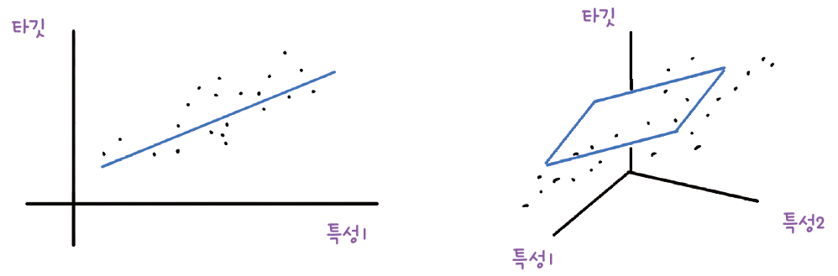
SECTION 3-3 특성 공학과 규제(2)
다중 회귀(multiple regression)
여러 개의 특성을 사용한 선형 회귀
오른쪽 그림처럼 특성이 2개면 타깃값과 함께 3차원 공간을 형성하고 선형 회귀 방정식 ‘타깃 = a ×특성1 + b × 특성2 + 절편’은 평면이 됨
특성이 많은 고차원에서는 선형 회귀가 매우 복잡한 모델을 표현
특성 공학(feature engineering): 기존의 특성을 사용해 새로운 특성을 뽑아내는 작업
예제에서는 농어의 길이뿐만 아니라 농어의 높이와 두께도 함께 사용하고, 이전 절에서처럼 3개의 특성을 각각 제곱하여 추가
각 특성을 서로 곱해서 또 다른 특성을 생성. 즉, ‘농어 길이 × 농어 높이’를 새로운 특성으로 생성
Notes:
다중 회귀는 여러 개의 특성을 사용하는 선형 회귀입니다. 길이 하나만 쓰는 대신 길이, 높이, 두께를 함께 쓰면 더 많은 정보를 반영할 수 있습니다.
특성이 두 개라면 2차원 평면 위의 점들을 설명하는 직선이 아니라 3차원 공간의 평면을 학습한다고 생각하면 됩니다. 특성이 세 개, 네 개로 늘어나면 사람 눈으로는 시각화가 어려워지지만, 모델은 여전히 “각 특성의 선형 결합”을 학습합니다.
여기서 특성 공학이라는 개념이 나옵니다. 기존 특성들로부터 새로운 특성을 만들어 내는 작업입니다. 예를 들어 길이², 높이², 길이×높이, 길이×두께 같은 항을 추가하면 모델 표현력이 훨씬 강해집니다.
중요한 점은, 모델이 똑똑해지는 만큼 위험도 커진다는 것입니다. 특성 조합이 많아질수록 데이터 패턴을 더 잘 설명할 수 있지만, 반대로 잡음까지 외울 가능성도 커집니다. 그래서 잠시 후 규제 이야기가 반드시 필요해집니다.
학생들에게는 “특성을 늘리면 항상 좋다”가 아니라 “잘 늘리면 좋지만, 제어가 필요하다”는 메시지를 심어 주세요.

Slide 41
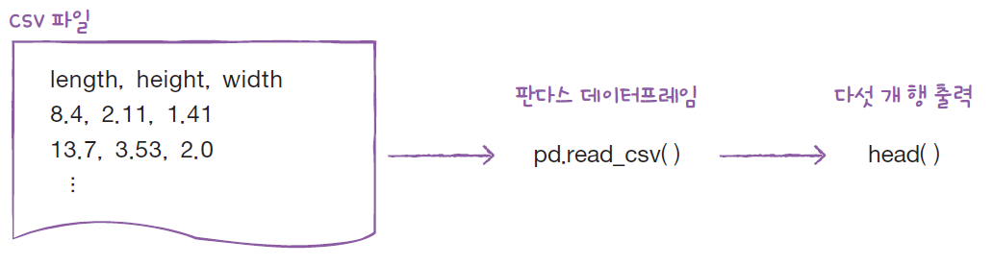
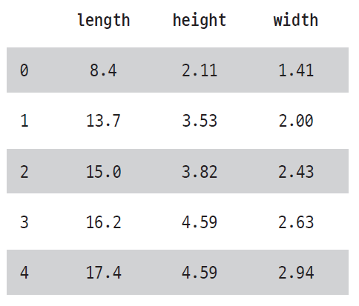
SECTION 3-3 특성 공학과 규제(3)
데이터 준비
판다스(pandas)의 데이터프레임(dataframe)
농어 데이터를 인터넷에서 내려받아 넘파이 배열로 변환하여 선형 회귀 모델을 훈련
전체 파일 내용: 웹 브라우저로 https://bit.ly/perch_csv_data에 접속
판다스의 read_csv( ) 함수에 주소 삽입
read_csv( ) 함수로 데이터프레임을 만든 다음 head( ) 메서드를 사용해 처음 다섯 개의 행 출력
import pandas as pd # pd는 관례적으로 사용하는 판다스의 별칭입니다 perch_full = pd.read_csv('https://bit.ly/perch_csv_data') perch_full.head()
Notes:
이제 데이터를 조금 더 풍부하게 준비하겠습니다. 여기서는 판다스의 `read_csv()`를 사용해 농어 CSV 데이터를 읽어 옵니다.
이 슬라이드에서 중요한 것은 단지 함수를 하나 더 배운다는 것이 아니라, 머신러닝 입력이 꼭 손으로 만든 리스트일 필요는 없다는 점입니다. 실제로는 CSV, 데이터베이스, API 응답, 로그 파일 등 다양한 원천에서 데이터를 읽어 옵니다. 판다스는 그 출발점으로 가장 널리 쓰입니다.
`head()`를 출력하면 데이터프레임 첫 다섯 줄이 보입니다. 여기서 학생들에게 열 이름을 직접 읽게 하세요. 길이, 높이, 두께 같은 열들이 보이면 “아, 이제 특성이 하나가 아니라 여러 개구나”라는 점이 훨씬 명확해집니다.
실무에서는 데이터를 읽은 직후 shape, head, dtypes를 확인하는 습관이 중요합니다. 수업에서는 head 정도만 보여 주더라도 충분하지만, 왜 확인하는지까지 말해 주면 좋습니다. 컬럼이 잘 읽혔는지, 숫자 타입인지, 누락된 값은 없는지 같은 기본 점검이 그 단계에서 시작됩니다.

Slide 42
SECTION 3-3 특성 공학과 규제(4)
데이터 준비
타깃 데이터 준비: 이전과 같이 소스 http://bit.ly/perch_data에서 복사
perch_full과 perch_weight를 훈련 세트와 테스트 세트로 나누기
import numpy as np perch_weight = np.array( [ 5.9, 32.0, 40.0, 51.5, 70.0, 100.0, 78.0, 80.0, 85.0, 85.0, 110.0, 115.0, 125.0, 130.0, 120.0, 120.0, 130.0, 135.0, 110.0, 130.0, 150.0, 145.0, 150.0, 170.0, 225.0, 145.0, 188.0, 180.0, 197.0, 218.0, 300.0, 260.0, 265.0, 250.0, 250.0, 300.0, 320.0, 514.0, 556.0, 840.0, 685.0, 700.0, 700.0, 690.0, 900.0, 650.0, 820.0, 850.0, 900.0, 1015.0, 820.0, 1100.0, 1000.0, 1100.0, 1000.0, 1000.0] )
from sklearn.model_selection import train_test_split train_input, test_input, train_target, test_target = train_test_split( perch_full, perch_weight, random_state=42)
Notes:
입력 데이터가 준비됐으면 타깃도 준비하고, 다시 훈련 세트와 테스트 세트로 나눕니다.
여기서도 구조는 변하지 않습니다. 입력 X와 정답 y를 분리하고, `train_test_split()`을 사용해 같은 기준으로 나눕니다. 2장에서 배운 데이터 분할 원칙이 다중 회귀에서도 그대로 적용됩니다.
학생들이 여기서 자주 하는 실수는 입력 데이터프레임과 타깃 배열의 행 순서를 다르게 만드는 것입니다. 예를 들어 중간에 정렬을 해 버리면 X와 y가 어긋납니다. 그래서 항상 입력과 타깃은 같은 원본에서 같은 순서로 관리해야 합니다.
이번 슬라이드는 겉보기에는 단순하지만, 사실 “모델이 바뀌어도 데이터 분할 원칙은 바뀌지 않는다”는 점을 보여 줍니다. 좋은 머신러닝 습관은 알고리즘 종류와 무관하게 유지됩니다.

Slide 43
SECTION 3-3 특성 공학과 규제(5)
사이킷런의 변환기(transformer)
특성을 만들거나 전처리하기 위한 사이킷런의 다양한 클래스
사이킷런의 모델 클래스에 일관된 fit( ), score( ), predict( ) 메서드가 있는 것처럼 변환기 클래스는 모두 fit( ), transform( ) 메서드를 제공
앞서 배운 LinearRegression 같은 사이킷런의 모델 클래스는 추정기(estimator)라고도 부름
sklearn.preprocessing 패키지의 PolynomialFeatures 클래스
2개의 특성 2와 3으로 이루어진 샘플 하나를 적용 이 클래스의 객체를 만든 다음 fit( ), transform( ) 메서드를 차례대로 호출
fit( ) 메서드는 새롭게 만들 특성 조합을 찾고 transform( ) 메서드는 실제로 데이터를 변환 변환기는 입력데이터를 변환하는 데 타깃 데이터가 필요하지 않으므로 모델 클래스와는 다르게 fit( ) 메서드에 입력 데이터만 전달 즉, 여기에서는 2개의 특성(원소)을 가진 샘플 [2, 3]이 6개의 특성을 가진 샘플 [1 . 2 . 3 . 4 . 6 . 9 .]로 바뀜
from sklearn.preprocessing import PolynomialFeatures
poly = PolynomialFeatures() poly.fit([[2, 3]]) print(poly.transform([[2, 3]]))
[[1. 2. 3. 4. 6. 9.]]
Notes:
이제 변환기 transformer 개념을 소개하겠습니다. 사이킷런에는 모델 estimator만 있는 것이 아니라, 데이터를 변환하는 전처리 클래스들도 있습니다.
`PolynomialFeatures`는 입력 특성으로부터 새로운 다항 특성을 만들어 주는 대표적인 변환기입니다. 예시로 `[2, 3]`을 넣으면 `[1, 2, 3, 4, 6, 9]` 같은 결과가 나옵니다. 즉 상수항 1, 원래 특성 2와 3, 제곱항 4와 9, 그리고 교호항 6이 만들어집니다.
여기서 `fit()`과 `transform()`의 역할을 구분해서 설명해 주세요. `fit()`은 어떤 조합을 만들지 규칙을 학습하는 단계이고, `transform()`은 실제로 데이터를 그 규칙에 맞게 바꾸는 단계입니다. 타깃 y는 필요 없습니다. 변환기는 입력만 가지고 동작합니다.
학생들에게는 이 시점에서 estimator와 transformer를 구분하게 하세요. 모델은 예측을 하고, 변환기는 데이터를 바꿉니다. 사이킷런 파이프라인을 이해하려면 이 구분이 필수입니다.

Slide 44
SECTION 3-3 특성 공학과 규제(6)
사이킷런의 변환기(transformer)
PolynomialFeatures 클래스는 기본적으로 각 특성을 제곱한 항을 추가하고 특성끼리 서로 곱한 항을 추가. 2와 3을 각기 제곱한 4와 9가 추가되었고, 2와 3을 곱한 6이 추가됨
1은 왜 추가되었을까? 무게 = a × 길이 + b × 높이 + c × 두께 + d × 1
선형 방정식의 절편은 항상 값이 1인 특성과 곱해지는 계수라고 볼 수 있으며, 특성은 (길이, 높이, 두께, 1)이 됨
사이킷런의 선형 모델은 자동으로 절편을 추가하므로 굳이 이렇게 특성을 만들 필요가 없음
include_bias=False로 지정하여 다시 특성을 변환 절편을 위한 항이 제거되고 특성의 제곱과 특성끼리 곱한 항만 추가됨
poly = PolynomialFeatures(include_bias=False) poly.fit([[2, 3]]) print(poly.transform([[2, 3]]))
[[2. 3. 4. 6. 9.]]
Notes:
방금 변환 결과에 왜 1이 들어갔는지 궁금했을 겁니다. 그 1은 절편을 위한 bias 항입니다.
선형 방정식을 `a × length + b × height + c × width + d`라고 쓰는 대신, `a × length + b × height + c × width + d × 1`로 생각하면 절편도 하나의 특성처럼 볼 수 있습니다. 그래서 다항 특성 생성기에서는 기본적으로 1을 포함합니다.
하지만 사이킷런의 선형 회귀 모델은 절편을 자동으로 처리합니다. 그래서 굳이 1을 명시적인 특성으로 넣을 필요가 없습니다. 이럴 때 `include_bias=False`를 주면 더 깔끔한 특성 집합을 만들 수 있습니다.
학생들이 여기서 배워야 하는 것은 단순 옵션 하나가 아닙니다. 모델 내부의 절편 개념과 입력 특성 설계가 연결되어 있다는 점입니다. 나중에 신경망의 bias나 선형 대수에서 확장 행렬을 배울 때도 같은 사고방식이 이어집니다.

Slide 45
SECTION 3-3 특성 공학과 규제(7)
사이킷런의 변환기(transformer)
train_input을 변환한 데이터를 train_poly에 저장하고 이 배열의 크기를 확인
get_feature_names_out( ) 메서드를 호출하여 9개의 특성이 각각 어떤 입력의 조합으로 만들어졌는지 알려줌
테스트 세트를 변환
poly = PolynomialFeatures(include_bias=False) poly.fit(train_input) train_poly = poly.transform(train_input) print(train_poly.shape)
(42, 9)
array(['length', ' height', ' width', 'length^2', 'length height',
'length width', ' height^2', ' height width', ' width^2'],
dtype=object)
poly.get_feature_names()_out()
test_poly = poly.transform(test_input)
Notes:
실제 데이터에 `PolynomialFeatures`를 적용하면 입력 특성이 9개로 늘어납니다. 그리고 `get_feature_names_out()`을 통해 각각이 어떤 조합인지 확인할 수 있습니다.
이 함수가 좋은 이유는, 특성 공학 결과를 사람이 읽을 수 있게 만들어 준다는 점입니다. 단순히 열 개수가 늘어났다는 것보다 “length^2”, “length height”, “height width” 같은 이름을 보는 순간 어떤 정보를 추가한 것인지 감이 옵니다.
학생들에게는 여기서 꼭 말해 주세요. 특성 공학은 마법이 아닙니다. 원래 정보로부터 조합을 만들어 표현력을 높이는 것입니다. 새로운 센서를 붙인 것이 아니라, 기존 측정값들을 더 다양한 방식으로 섞은 것입니다.
실습에서는 `train_poly.shape`와 특성 이름 배열을 함께 출력해 보게 하세요. 그걸 보고 “원래 3개 특성이 9개로 늘었다”는 사실을 시각적으로 확인하는 과정이 중요합니다.

Slide 46
SECTION 3-3 특성 공학과 규제(8)
다중 회귀 모델 훈련하기
사이킷런의 LinearRegression 클래스를 임포트
앞에서 만든 train_poly를 사용해 모델을 훈련시켜 회귀 모델을 훈련
테스트 세트 점수 확인
PolynomialFeatures 클래스의 degree 매개변수를 사용하여 필요한 고차항의 최대 차수를 지정
5제곱까지 특성을 만들어 출력
from sklearn.linear_model import LinearRegression lr = LinearRegression() lr.fit(train_poly, train_target) print(lr.score(train_poly, train_target))
0.9903183436982124
print(lr.score(test_poly, test_target))
0.9714559911594134
poly = PolynomialFeatures(degree=5, include_bias=False) poly.fit(train_input) train_poly = poly.transform(train_input) test_poly = poly.transform(test_input) print(train_poly.shape)
(42, 55)
특성의 개수 train_poly 배열의 열의 개수
Notes:
먼저 9개 특성으로 선형 회귀를 훈련하면 훈련 점수와 테스트 점수 모두 꽤 좋게 나옵니다. 즉 길이, 높이, 두께와 그 제곱 및 곱 조합이 무게를 설명하는 데 도움이 된다는 뜻입니다.
그런데 여기서 멈추지 않고 degree를 5까지 올려서 무려 55개 특성을 만들어 보겠습니다. 이 단계가 중요한 이유는 “표현력을 무작정 올리면 어떤 일이 생기는가”를 일부러 보여 주기 위해서입니다.
학생들이 흔히 범하는 실수는 성능이 좋아지면 계속 특성을 추가하는 것입니다. 하지만 모델 용량 capacity가 너무 커지면 훈련 데이터를 거의 완벽하게 외워 버릴 수 있습니다. 지금 슬라이드는 바로 그 문턱을 넘기 직전 단계라고 보시면 됩니다.
즉 이 슬라이드는 성능 향상과 위험 증가가 동시에 시작되는 지점입니다. 뒤 슬라이드에서 폭발적인 과대적합이 실제 숫자로 드러납니다.

Slide 47
SECTION 3-3 특성 공학과 규제(9)
다중 회귀 모델 훈련하기
이 데이터를 사용해 선형 회귀 모델을 다시 훈련
테스트 세트 점수 확인
특성의 개수를 크게 늘리면 선형 모델은 아주 강력해져, 훈련 세트에 대해 거의 완벽하게 학습
하지만 이런 모델은 훈련 세트에 너무 과대적합되므로 테스트 세트에서는 형편없는 점수를 만들게 됨
이 문제를 해결하기 위해 다시 특성을 줄여야 함 - 이런 상황은 과대적합을 줄이는 또 다른 방법을 배워 볼 좋은 기회
lr.fit(train_poly, train_target) print(lr.score(train_poly, train_target))
0.9999999999991098
print(lr.score(test_poly, test_target))
-144.40579242684848
매우 큰 음수가 나옴
샘플 개수보다 특성이 많다면 어떨까?
여기에서 사용한 훈련 세트의 샘플 개수는 42개 밖에 되지 않음
42개의 샘플을 55개의 특성으로 훈련하면 완벽하게 학습할 수 있는 것이 당연
예를 들어 42개의 참새를 맞추기 위해 딱 한 번 새총을 쏴야 한다면 참새 떼 중앙을 겨냥하여 가능한 한 맞출 가능성을 높여야 함
하지만 55번이나 쏠 수 있다면 한 번에 하나씩 모든 참새를 맞출 수 있음
여기서 잠깐
Notes:
55개 특성으로 학습한 결과를 보면 훈련 점수는 거의 1입니다. 얼핏 보면 완벽한 모델처럼 보이죠. 하지만 테스트 점수는 큰 음수로 폭락합니다. 이것이 전형적인 과대적합입니다.
왜 이런 일이 생길까요? 훈련 샘플은 42개밖에 없는데 특성은 55개입니다. 즉 모델이 데이터 수보다 더 많은 자유도를 갖게 됩니다. 그러면 훈련 데이터 각각을 거의 개별적으로 맞춰 버릴 수 있습니다. 하지만 새로운 데이터가 들어오면 일반화가 되지 않습니다.
슬라이드의 참새 비유를 학생들에게 꼭 설명해 주세요. 한 번만 쏠 수 있다면 떼의 중심을 겨냥해야 하지만, 샘플 수보다 많은 특성을 주면 사실상 각 점을 하나씩 맞추는 식으로 외워 버릴 수 있습니다. 비유가 직관적으로 잘 먹힙니다.
이 순간이 오늘 Section 3-3의 핵심 문제 제기입니다. “강력한 모델은 얻었지만, 이걸 어떻게 제어할 것인가?” 그리고 그 해답이 바로 규제입니다.

Slide 48
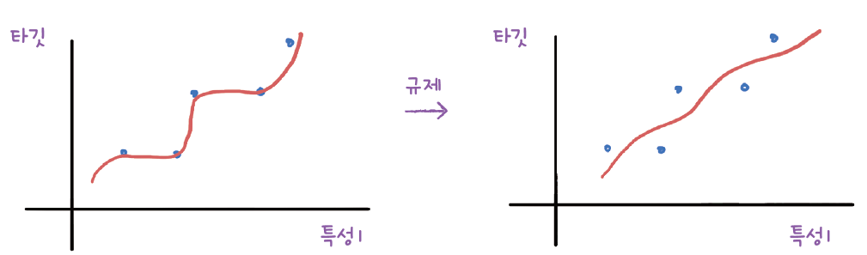
SECTION 3-3 특성 공학과 규제(10)
규제(regularization)
머신러닝 모델이 훈련 세트를 너무 과도하게 학습하지 못하도록 훼방하는 것
즉, 모델이 훈련 세트에 과대적합되지 않도록 만드는 것
선형 회귀 모델의 경우 특성에 곱해지는 계수(또는 기울기)의 크기를 작게 만드는 일
아래 그림에서 왼쪽은 훈련 세트를 과도하게 학습했고, 오른쪽은 기울기를 줄여 보다 보편적인 패턴을 학습
앞서 55개의 특성으로 훈련한 선형 회귀 모델의 계수를 규제하여 훈련 세트의 점수를 낮추고 대신 테스트 세트의 점수를 높이기
훈련 세트에서 학습한 평균과 표준편차는 StandardScaler 클래스 객체의 mean_, scale_ 속성에 저장됨
특성마다 계산하므로 55개의 평균과 표준 편차가 들어 있음
Notes:
규제 regularization는 모델이 훈련 세트를 너무 과하게 학습하지 못하도록 제약을 거는 것입니다.
선형 회귀에서는 보통 계수의 크기를 줄이는 방식으로 규제를 걸 수 있습니다. 계수가 너무 커지면 모델 곡선이 과하게 휘거나 특정 특성에 과민하게 반응하기 쉽습니다. 반대로 계수를 적당히 눌러 주면 더 보편적인 패턴을 학습하게 됩니다.
여기서 학생들에게 중요한 메시지는 규제가 “성능을 떨어뜨리는 벌점”이 아니라 “일반화를 높이는 안전장치”라는 것입니다. 훈련 점수는 약간 내려갈 수 있지만, 테스트 점수는 오히려 좋아질 수 있습니다.
그림에서도 왼쪽은 훈련 데이터를 과하게 따라간 모델이고, 오른쪽은 더 매끈한 일반 패턴을 잡은 모델입니다. 우리는 오른쪽을 원합니다. 즉 훈련 데이터를 조금 덜 사랑하게 만드는 것이 규제의 목적입니다.

Slide 49
SECTION 3-3 특성 공학과 규제(11)
규제(regularization)
특성의 스케일이 정규화되지 않으면 여기에 곱해지는 계수 값도 차이남
일반적으로 선형 회귀 모델에 규제를 적용할 때 계수 값의 크기가 서로 많이 다르면 공정하게 제어되지 않음
규제를 적용하기 전에 먼저 정규화 필요 - 2장에서는 평균과 표준편차를 직접 구해 특성을 표준점수로 바꾸었음
이번에는 사이킷런에서 제공하는 StandardScaler 클래스를 사용 - StandardScaler 클래스의 객체 ss를 초기화한 후 PolynomialFeatures 클래스로 만든 train_poly를 사용해 이 객체를 훈련 (꼭 훈련 세트로 학습한 변환기를 사용해 테스트 세트까지 변환해야 함)
표준점수로 변환한 train_scaled와 test_scaled가 준비됨
선형 회귀 모델에 규제를 추가한 모델
릿지(ridge): 계수를 제곱한 값을 기준으로 규제를 적용
라쏘(lasso): 계수의 절댓값을 기준으로 규제를 적용 (계수값을 0으로도 만들 수 있음)
from sklearn.preprocessing import StandardScaler ss = StandardScaler() ss.fit(train_poly) train_scaled = ss.transform(train_poly) test_scaled = ss.transform(test_poly)
Notes:
규제를 적용하기 전에 꼭 해야 할 일이 있습니다. 바로 특성 스케일을 맞추는 것입니다. 여기서는 `StandardScaler`를 사용합니다.
왜 필요한가요? 길이, 길이², 길이×높이처럼 특성마다 값 범위가 크게 다르면, 같은 규제를 걸어도 어떤 계수는 더 많이 눌리고 어떤 계수는 덜 눌릴 수 있습니다. 그러면 규제가 공정하게 작동하지 않습니다. 그래서 평균 0, 표준편차 1 수준으로 표준화한 뒤 규제를 거는 것이 일반적입니다.
여기서 2장 내용과 연결해 주세요. 2장에서는 k-NN을 위해 표준화를 배웠고, 오늘은 규제 회귀를 위해 다시 표준화가 등장합니다. 즉 스케일링은 특정 알고리즘 전용 기술이 아니라, 여러 모델에서 반복적으로 필요한 핵심 전처리입니다.
이어서 두 모델을 소개합니다. 릿지는 계수의 제곱 크기를 벌점으로 주고, 라쏘는 계수의 절댓값 크기를 벌점으로 줍니다. 둘 다 규제 모델이지만, 성질은 조금 다릅니다. 곧 비교해 보겠습니다.

Slide 50
SECTION 3-3 특성 공학과 규제(12)
릿지 회귀
릿지와 라쏘 모두 sklearn.linear_model 패키지
모델 객체를 만들고 fit( ) 메서드에서 훈련한 다음 score( ) 메서드로 평가
앞서 준비한 train_scaled 데이터로 릿지 모델을 훈련
테스트 세트에 대한 점수 확인
릿지와 라쏘 모델을 사용할 때 규제의 양을 임의로 조절 가능
모델 객체를 만들 때 alpha 매개변수로 규제의 강도를 조절 - alpha 값이 크면 규제 강도가 세지므로 계수 값을 더 줄이고 조금 더 과소적합되도록 유도 - alpha 값이 작으면 계수를 줄이는 역할이 줄어들고 선형 회귀 모델과 유사해지므로 과대적합될 가능성이 큼
from sklearn.linear_model import Ridge ridge = Ridge() ridge.fit(train_scaled, train_target) print(ridge.score(train_scaled, train_target))
0.9896101671037343
print(ridge.score(test_scaled, test_target))
0.9790693977615398
Notes:
먼저 릿지 회귀입니다. 사용법은 선형 회귀와 거의 같습니다. 클래스 이름만 `Ridge`로 바꾸고, 표준화된 데이터를 넣어 훈련하면 됩니다.
슬라이드 결과를 보면 훈련 점수와 테스트 점수 모두 안정적으로 높습니다. 즉 아까 55개 특성 선형 회귀의 폭발적인 과대적합이 상당히 완화되었습니다. 이것이 규제의 힘입니다.
여기서 `alpha`가 핵심 하이퍼파라미터입니다. `alpha`가 크면 규제가 강해져 계수를 더 많이 줄입니다. 그러면 모델이 단순해지면서 과대적합은 줄지만, 너무 크면 과소적합으로 갈 수 있습니다. 반대로 `alpha`가 너무 작으면 일반 선형 회귀와 비슷해져 과대적합 위험이 다시 커집니다.
학생들에게는 `alpha`를 “규제의 세기 조절 손잡이”라고 설명하면 이해가 빠릅니다. 우리가 찾아야 하는 것은 너무 약하지도, 너무 세지도 않은 적절한 지점입니다.

Slide 51
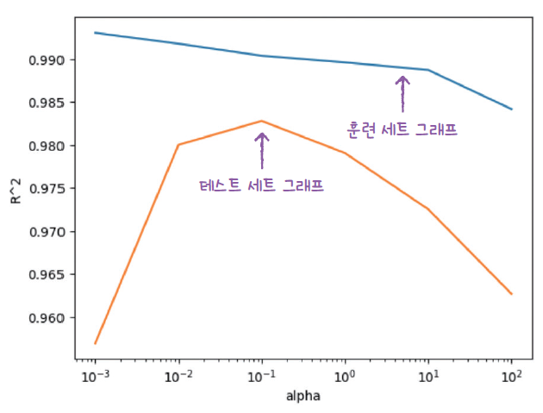
SECTION 3-3 특성 공학과 규제(13)
릿지 회귀
그래프 그리기
alpha 값을 0.001부터 10배씩 늘렸기 때문에 이대로 그래프를 그리면 그래프 왼쪽이 너무 촘촘해짐
alpha_list에 있는 6개의 값을 동일한 간격으로 나타내기 위해서는 x 축을 로그 스케일로 나타내야 함
plt.plot(alpha_list, train_score) plt.plot(alpha_list, test_score) plt.xscale('log') plt.xlabel('alpha') plt.ylabel('R^2') plt.show()
그래프의 왼쪽 훈련 세트와 테스트 세트의 점수 차이가 아주 큼 훈련 세트에는 잘 맞고 테스트 세트에는 형편없는 과대적합의 전형적인 모습
그래프 오른쪽 훈련 세트와 테스트 세트의 점수가 모두 낮아지는 과소적합으로 가는 모습을 보임
넘파이 로그 함수
np.log( ): 자연 상수 e를 밑으로 하는 자연로그
np.log10( ): 10 을 밑으로 하는 상용로그
Notes:
`alpha` 값을 여러 개 바꿔 가며 훈련 점수와 테스트 점수를 그래프로 그려 보겠습니다. 이 그래프는 규제 개념을 가장 잘 설명해 주는 장면 중 하나입니다.
x축을 로그 스케일로 쓰는 이유도 같이 설명하세요. `alpha`가 0.001, 0.01, 0.1, 1, 10처럼 10배 단위로 변하기 때문에, 일반 축으로 그리면 왼쪽이 너무 붙어 보입니다. 로그 스케일을 쓰면 변화 패턴을 더 균등하게 볼 수 있습니다.
그래프 왼쪽은 규제가 약한 영역입니다. 여기서는 훈련 점수는 매우 높지만 테스트 점수는 상대적으로 낮아서 과대적합 양상이 나타납니다. 오른쪽으로 갈수록 규제가 강해지면서 두 점수 차이는 줄어듭니다. 하지만 너무 오른쪽으로 가면 둘 다 떨어지기 시작합니다. 그때는 과소적합입니다.
즉 이 그래프는 머신러닝에서 자주 말하는 bias-variance tradeoff를 시각적으로 보여 줍니다. 너무 자유로우면 과대적합, 너무 묶어 두면 과소적합. 그 사이 어딘가에 최적점이 있습니다.

Slide 52
SECTION 3-3 특성 공학과 규제(14)
릿지 회귀
적절한 alpha 값은 두 그래프가 가장 가깝고 테스트 세트의 점수가 가장 높은 -1, 즉 10⁻¹=0.1
alpha 값을 0.1로 하여 최종 모델을 훈련
이 모델은 훈련 세트와 테스트 세트의 점수가 비슷하게 모두 높고 과대적합과 과소적합 사이에서 균형을 맟춤
ridge = Ridge(alpha=0.1) ridge.fit(train_scaled, train_target) print(ridge.score(train_scaled, train_target)) print(ridge.score(test_scaled, test_target))
0.9903815817570366
0.9827976465386926
Notes:
그래프를 해석해 보니 릿지에서는 `alpha=0.1`, 즉 10의 -1승 근처가 가장 적절합니다. 이때 훈련 점수와 테스트 점수가 모두 높고, 두 점수 차이도 작습니다.
여기서 학생들에게 꼭 강조할 것은 최적 `alpha`를 “암기”할 필요는 없지만, “찾는 과정”은 이해해야 한다는 점입니다. 여러 후보를 시험하고, 훈련/테스트 또는 교차 검증 결과를 비교해 가장 균형 잡힌 지점을 선택하는 것입니다.
실제 실무에서는 교차 검증과 그리드 서치로 이 과정을 자동화하지만, 지금은 사람이 그래프를 보고 판단하는 과정을 경험하는 것이 중요합니다. 그래야 나중에 자동 탐색이 무엇을 하는지 이해할 수 있습니다.
최종 점수를 보면 규제가 없는 고차 다항 선형 회귀보다 훨씬 안정적입니다. 즉 “표현력은 유지하되, 과도한 자유도를 줄인다”는 규제 목적이 제대로 달성된 것입니다.

Slide 53
SECTION 3-3 특성 공학과 규제(15)
라쏘 회귀
라쏘 모델을 훈련하는 것은 릿지와 유사
Ridge 클래스를 Lasso 클래스로 바꾸면 됨
테스트 세트 점수 확인
from sklearn.linear_model import Lasso lasso = Lasso() lasso.fit(train_scaled, train_target) print(lasso.score(train_scaled, train_target))
0.9897898972080961
print(lasso.score(test_scaled, test_target))
0.9800593698421883
Notes:
이제 라쏘 회귀로 넘어갑니다. 사용법은 릿지와 거의 같습니다. 클래스만 `Lasso`로 바꾸면 됩니다.
기본 점수만 보면 릿지와 큰 차이가 없어 보일 수 있습니다. 그래서 학생들이 “둘 중 아무거나 쓰면 되는 것 아닌가요?”라고 물을 수 있습니다. 하지만 두 모델의 중요한 차이는 규제 방식입니다.
릿지는 계수를 부드럽게 줄이는 경향이 있고, 라쏘는 일부 계수를 아예 0으로 만들어 버릴 수 있습니다. 이 성질 때문에 라쏘는 단순히 과대적합을 줄이는 것뿐 아니라, 유용한 특성을 골라내는 feature selection 효과도 가질 수 있습니다.
즉 릿지는 계수를 전반적으로 눌러 주는 규제이고, 라쏘는 불필요한 특성을 끊어 낼 수 있는 규제라고 이해하면 좋습니다. 뒤 슬라이드에서 실제로 55개 특성 중 상당수를 0으로 만드는 결과를 보게 됩니다.

Slide 54
SECTION 3-3 특성 공학과 규제(16)
라쏘 회귀
라쏘 모델도 alpha 매개변수로 규제의 강도를 조절 가능
alpha 값을 바꾸어 가며 훈련 세트와 테스트 세트에 대한 점수 계산
train_score = [] test_score = [] alpha_list = [0.001, 0.01, 0.1, 1, 10, 100] for alpha in alpha_list: # 라쏘 모델을 만듭니다 lasso = Lasso(alpha=alpha, max_iter=10000) # 라쏘 모델을 훈련합니다 lasso.fit(train_scaled, train_target) # 훈련 점수와 테스트 점수를 저장합니다 train_score.append(lasso.score(train_scaled, train_target)) test_score.append(lasso.score(test_scaled, test_target))
경고(Warning)가 뜨는데 정상인가?
라쏘 모델을 훈련할 때 ConvergenceWarning이란 경고가 발생할 수 있음
사이킷런의 라쏘 모델은 최적의 계수를 찾기 위해 반복적인 계산을 수행하는데, 지정한 반복 횟수가 부족할 때 이런 경고가 발생
이 반복 횟수를 충분히 늘리기 위해 max_iter 매개변수의 값을 10000으로 지정했음
필요하면 더 늘릴 수 있지만 이 문제에서는 큰 영향을 끼치지 않음
여기서 잠깐
Notes:
라쏘도 `alpha`를 바꿔 가며 탐색합니다. 그런데 여기서 `ConvergenceWarning`이 뜰 수 있습니다.
이 경고는 모델이 최적의 계수를 찾기 위해 반복 계산을 하는데, 주어진 반복 횟수 안에서 충분히 수렴하지 못했을 가능성을 알려 줍니다. 그래서 `max_iter=10000`처럼 반복 횟수를 늘려 줍니다. 학생들이 경고를 보면 코드가 틀렸다고 생각하기 쉬운데, 경고의 의미를 읽는 습관도 중요합니다.
이 슬라이드에서는 단지 옵션을 하나 더 외우는 것이 아니라, 머신러닝 최적화가 반복 계산 위에서 돌아간다는 감각을 주는 것이 좋습니다. 모델마다 내부 최적화 방식이 다르고, 때로는 수렴 문제를 조정해 줘야 합니다.
실무에서는 이런 경고를 무시하면 안 됩니다. 데이터 스케일, 반복 횟수, 정규화, 알고리즘 선택 등을 다시 점검해야 합니다. 수업 단계에서는 “경고의 의미를 이해하고 적절히 대응한다” 정도면 충분합니다.

Slide 55
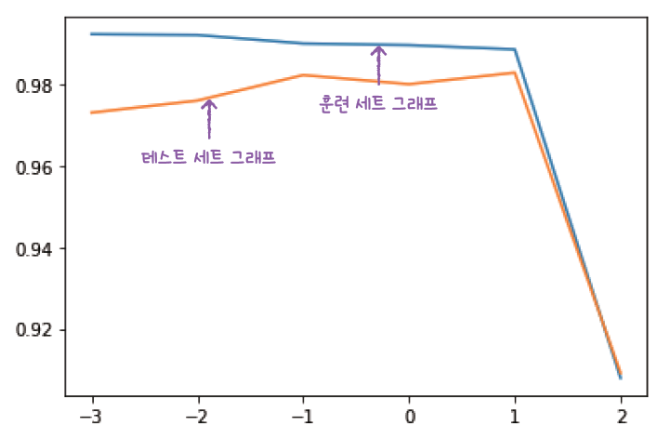
SECTION 3-3 특성 공학과 규제(17)
라쏘 회귀
train_score와 test_score 리스트를 사용해 그래프 그리기 - x축은 로그 스케일로 바꿈
plt.plot(np.log10(alpha_list), train_score) plt.plot(np.log10(alpha_list), test_score) plt.show()
그래프의 왼쪽은 과대적합을 보여주고 있고, 오른쪽으로 갈수록 훈련 세트와 테스트 세트의 점수가 좁혀짐가장 오른쪽은 아주 크게 점수가 떨어짐 이 지점은 분명 과소적합되는 모델일 것임
Notes:
라쏘의 `alpha` 탐색 그래프도 릿지와 비슷하게 해석할 수 있습니다. 왼쪽은 규제가 약해서 과대적합, 오른쪽은 규제가 너무 강해서 과소적합입니다.
다만 라쏘는 계수를 0으로 만드는 성질 때문에, 특정 구간에서 모델 구조가 더 급격하게 단순해질 수 있습니다. 그래서 그래프 형태가 릿지와 조금 다르게 보일 수 있습니다.
학생들에게는 여기서 릿지와 라쏘를 단순히 점수 비교만 하지 말고, “규제가 계수에 미치는 방식이 다르다”는 점까지 같이 기억하게 하세요. 둘 다 좋은 모델이지만 목적이 조금 다를 수 있습니다.
예를 들어 설명 가능성을 중시하고, 필요 없는 특성을 줄이고 싶다면 라쏘가 매력적일 수 있습니다. 반면 안정적으로 모든 특성을 조금씩 쓰고 싶다면 릿지가 더 자연스러울 수 있습니다.

Slide 56
SECTION 3-3 특성 공학과 규제(18)
라쏘 회귀
라쏘 모델에서 최적의 alpha 값은 1, 즉 10¹=10
이 값으로 다시 모델을 훈련
coef_ 속성에 저장되어 있는 라쏘 모델의 계수 중에 0인 것을 헤아려보기
55개의 특성을 모델에 주입했지만 라쏘 모델이 사용한 특성은 15개에 불과함 이런 특징 때문에 라쏘 모델을 유용한 특성을 골라내는 용도로도 사용할 수 있음
lasso = Lasso(alpha=10) lasso.fit(train_scaled, train_target) print(lasso.score(train_scaled, train_target)) print(lasso.score(test_scaled, test_target))
0.9888067471131867
0.9824470598706695
print(np.sum(lasso.coef_ == 0))
40
Notes:
라쏘에서 최적 `alpha`를 10 정도로 잡으면 점수도 안정적이고, 무엇보다 55개 계수 중 40개를 0으로 만들어 버립니다. 즉 실제로는 15개 특성만 사용하게 됩니다.
이것이 라쏘의 가장 큰 특징입니다. 단순한 규제를 넘어, 특성 선택 기능까지 수행할 수 있습니다. 그래서 데이터 분석에서 설명 가능한 모델을 만들거나, 불필요한 변수를 줄이고 싶을 때 라쏘가 유용합니다.
학생들에게는 이 장면을 꼭 인상적으로 보여 주세요. “규제가 모델을 약하게 만든다”는 표현보다, “규제가 모델을 더 간결하고 일반화 가능하게 만든다”는 표현이 더 정확합니다. 실제로 필요 없는 특성은 과감히 버리는 것이 좋은 모델일 수 있습니다.
실무적으로도 변수 수가 많을 때 라쏘는 강력한 baseline이 됩니다. 어떤 변수가 살아남는지 보는 것만으로도 데이터에 대한 해석 단서가 생깁니다.

Slide 57
SECTION 3-3 특성 공학과 규제(19)
모델의 과대적합을 제어하기(문제해결 과정)
문제
선형 회귀 알고리즘을 사용해 농어의 무게를 예측하는 모델을 훈련시켰지만 훈련 세트에 과소적합
해결
농어의 길이뿐만 아니라 높이와 두께도 사용하여 다중 회귀 모델을 훈련
또한 다항 특성을 많이 추가하여 훈련 세트에서 거의 완벽에 가까운 점수를 얻는 모델을 훈련
특성을 많이 추가하면 선형 회귀는 매우 강력한 성능을 발휘하지만, 특성이 너무 많으면 선형 회귀 모델을 제약하기 위한 도구가 필요
이를 위해 릿지 회귀와 라쏘 회귀에 대해 학습
사이킷런을 사용해 다중 회귀 모델과 릿지, 라쏘 모델을 훈련
릿지와 라쏘 모델의 규제 양을 조절하기 위한 최적의 alpha 값 찾기
Notes:
이제 Section 3-3의 문제 해결 흐름을 전체적으로 묶어 보겠습니다.
출발점은 과소적합이었습니다. 길이 하나만으로는 충분하지 않아서 길이, 높이, 두께와 다항 조합을 추가했습니다. 그 결과 모델 표현력이 크게 올라갔고, 한때는 훈련 점수가 거의 1에 도달할 정도로 강력해졌습니다.
하지만 그 강함은 곧 과대적합으로 이어졌습니다. 샘플 42개에 특성 55개인 상황에서는 훈련 데이터를 외우기 쉬웠기 때문입니다. 그래서 규제가 필요해졌습니다.
`StandardScaler`로 스케일을 맞춘 뒤, 릿지와 라쏘를 적용하고 `alpha`를 조절해 가장 적절한 규제 강도를 찾았습니다. 그 결과 표현력은 유지하면서도 테스트 성능을 회복할 수 있었습니다.
학생들이 여기서 꼭 가져가야 할 메시지는 이것입니다. “좋은 모델링은 특성을 늘리는 것에서 끝나지 않고, 늘어난 표현력을 제어하는 것까지 포함한다.” 이게 오늘 장의 실무 핵심입니다.

Slide 58
SECTION 3-3 마무리(1)
키워드로 끝나는 핵심 포인트
다중 회귀는 여러 개의 특성을 사용하는 회귀 모델
특성이 많으면 선형 모델은 강력한 성능을 발휘
특성 공학은 주어진 특성을 조합하여 새로운 특성을 만드는 일련의 작업 과정
릿지는 규제가 있는 선형 회귀 모델 중 하나이며 선형 모델의 계수를 작게 만들어 과대적합을 완화
릿지는 비교적 효과가 좋아 널리 사용하는 규제 방법
라쏘는 또 다른 규제가 있는 선형 회귀 모델
릿지와 달리 계수 값을 아예 0으로 만들 수도 있음
하이퍼파라미터는 머신러닝 알고리즘이 학습하지 않는 파라미터
이런 파라미터는 사람이 사전에 지정해야 함
대표적으로 릿지와 라쏘의 규제 강도 alpha 파라미터
Notes:
최종 핵심 포인트를 다시 보겠습니다.
다중 회귀는 여러 개 특성을 사용하는 선형 회귀입니다. 특성이 많아질수록 선형 모델도 상당히 강력해질 수 있습니다. 특성 공학은 기존 특성으로부터 새로운 조합을 만드는 과정이고, 종종 모델 성능 향상에 매우 중요합니다.
릿지는 계수를 작게 만들어 과대적합을 완화하는 대표적인 규제 기법입니다. 라쏘는 비슷하지만 일부 계수를 0으로 만들어 특성 선택 효과까지 줄 수 있습니다. 그리고 `alpha`는 이런 규제 강도를 조절하는 하이퍼파라미터입니다.
학생들에게는 이 슬라이드에서 “모델 파라미터”와 “하이퍼파라미터”를 다시 한 번 구분해 주세요. 계수는 학습되는 값이고, `alpha`는 사람이 정하는 값입니다. 이 차이는 앞으로 계속 나옵니다.

Slide 59
SECTION 3-3 마무리(2)
핵심 패키지와 함수
pandas
read_csv( ): CSV 파일을 로컬 컴퓨터나 인터넷에서 읽어 판다스 데이터프레임으로 변환하는 함수
자주 사용하는 매개변수
sep: CSV 파일의 구분자를 지정. 기본값은 ‘콤마(,)’
header에 데이터프레임의 열 이름으로 사용할 CSV 파일의 행 번호를 지정. 기본적으로 첫 번째 행을 열 이름으로 사용
skiprows는 파일에서 읽기 전에 건너뛸 행의 개수를 지정
nrows는 파일에서 읽을 행의 개수를 지정
Notes:
마지막으로 핵심 패키지와 함수 정리입니다. 먼저 판다스의 `read_csv()`입니다.
실제 현업 데이터는 대부분 파일이나 외부 저장소에서 들어오기 때문에, CSV를 읽는 능력은 매우 기본적이면서도 중요합니다. `sep`, `header`, `skiprows`, `nrows` 같은 매개변수는 데이터를 원하는 형태로 가져오기 위해 자주 사용됩니다.
학생들에게는 모든 옵션을 외우라고 하기보다, “파일을 읽을 때 구조를 조절할 수 있다”는 감각을 주는 것이 좋습니다. 예를 들어 구분자가 콤마가 아닐 수도 있고, 헤더 위치가 다를 수도 있고, 일부 행만 샘플링해서 읽을 수도 있습니다.
즉 머신러닝 모델링 이전에 데이터를 다루는 기본 도구로서 판다스를 꼭 익혀야 한다는 점을 강조해 주세요.

Slide 60
SECTION 3-3 마무리(3)
핵심 패키지와 함수
scikit-learn
PolynomialFeatures는 주어진 특성을 조합하여 새로운 특성을 만듦
degree는 최고 차수를 지정. 기본값은 2
interaction_only가 True이면 거듭제곱 항은 제외되고 특성 간의 곱셈 항만 추가됨. 기본값은 False
include_bias가 False이면 절편을 위한 특성을 추가하지 않음. 기본값은 True
Ridge는 규제가 있는 회귀 알고리즘인 릿지 회귀 모델을 훈련
alpha 매개변수로 규제의 강도를 조절. alpha 값이 클수록 규제가 강해지며, 기본값은 1
solver 매개변수에 최적의 모델을 찾기 위한 방법을 지정할 수 있음. 기본값은 ‘auto’이며 데이터에 따라 자동으로 선택
사이킷런 0.17 버전에 추가된 ‘sag’는 확률적 평균 경사 하강법 알고리즘으로 특성과 샘플 수가 많을 때 성능이 빠르고 좋음
사이킷런 0.19 버전에는 ‘sag’의 개선 버전인 ‘saga’가 추가
random_state는 solver가 ‘sag’나 ‘saga’일 때 넘파이 난수 시드값을 지정할 수 있음
Lasso는 규제가 있는 회귀 알고리즘인 라쏘 회귀 모델을 훈련
이 클래스는 최적의 모델을 찾기 위해 좌표축을 따라 최적화를 수행해가는 좌표 하강법 coordinate descent을 사용
alpha와 random_state 매개변수는 Ridge 클래스와 동일
max_iter는 알고리즘의 수행 반복 횟수를 지정. 기본값은 1000
Notes:
이어서 `PolynomialFeatures`, `Ridge`, `Lasso`를 정리하겠습니다.
`PolynomialFeatures`는 특성을 조합해 새로운 특성을 만듭니다. `degree`는 최고 차수를 정하고, `interaction_only=True`면 제곱항 없이 교호항만 만들고, `include_bias=False`면 절편용 1을 제외합니다.
`Ridge`는 규제가 있는 회귀 모델이고, `alpha`로 규제 강도를 조절합니다. `Lasso`도 마찬가지지만, 좌표 하강법으로 최적화하며 `max_iter` 같은 반복 횟수 조정이 중요할 수 있습니다.
학생들에게는 패키지 이름을 나열하기보다, 언제 어떤 도구를 쓰는지 연결해서 기억하게 하세요. 특성 늘릴 때는 `PolynomialFeatures`, 계수 전체를 부드럽게 줄일 때는 `Ridge`, 일부 특성을 과감히 0으로 만들고 싶을 때는 `Lasso`입니다.

Slide 61
SECTION 3-3 확인 문제
a, b, c 특성으로 이루어진 훈련 세트를 PolynomialFeatures(degree=3)으로 변환했다. 다음 중 이 변환된 데이터에 포함되지 않는 특성은 무엇인가?
① 1 ② a ③ a * b ④ a * b³
다음 중 특성을 표준화하는 사이킷런 변환기 클래스는 무엇인가?
① Ridge ② Lasso ③ StandardScaler ④ LinearRegression
Notes:
마지막 확인 문제입니다. 먼저 정답을 정리하겠습니다.
첫 번째 문제, `PolynomialFeatures(degree=3)` 결과에 포함되지 않는 특성은 ④ `a * b^3`입니다. 총 차수가 4가 되기 때문입니다. `degree=3`은 최고 차수가 3인 항까지만 만듭니다.
두 번째 문제, 특성을 표준화하는 변환기 클래스는 ③ `StandardScaler`입니다. `Ridge`와 `Lasso`는 모델이고, `LinearRegression`도 모델입니다. 표준화 자체를 수행하는 것은 변환기입니다.
여기서는 학생들이 degree 개념과 transformer 개념을 함께 정확히 이해했는지 확인하는 것이 목적입니다. 시간이 되면 다른 예시로도 한두 개 더 만들어 보세요. 예를 들어 `a^2c`가 포함되는지 같은 질문도 좋습니다.

Slide 62
SECTION 3-3 확인 문제
다음 중 과대적합과 과소적합을 올바르게 표현하지 못한 것은 무엇인가?
① 과대적합인 모델은 훈련 세트의 점수가 높음
② 과대적합인 모델은 테스트 세트의 점수도 높음 ③ 과소적합인 모델은 훈련 세트의 점수가 낮음
④ 과소적합인 모델은 테스트 세트의 점수도 낮음
다음 중 훈련하기 전에 특성을 표준화해야 하는 모델 클래스를 모두 고르세요.
① KNeighborsClassifier
② KNeighborsRegressor
③ Ridge
④ Lasso
Notes:
챕터 마지막 확인 문제와 전체 마무리입니다.
첫 번째 문제, 과대적합과 과소적합을 올바르게 표현하지 못한 것은 ②입니다. 과대적합 모델은 훈련 점수는 높지만 테스트 점수가 높다고 볼 수 없습니다. 오히려 일반적으로 테스트 성능이 떨어집니다.
두 번째 문제, 훈련 전에 특성 표준화가 필요한 모델을 고르라는 질문은 문맥상 ①, ②, ③, ④ 모두 영향을 받는다고 볼 수 있습니다. KNN 계열은 거리 계산 때문에 스케일에 민감하고, Ridge와 Lasso는 계수 규제를 공정하게 적용하려면 표준화가 중요합니다. 다만 오늘 장의 직접적 초점은 특히 Ridge와 Lasso였습니다. 수업에서는 그 차이를 설명해 주세요.
여기까지가 CHAPTER 03 전체입니다. 오늘 우리는 회귀 문제의 정의에서 시작해서, k-최근접 이웃 회귀, 선형 회귀, 다항 회귀, 다중 회귀, 특성 공학, 그리고 릿지와 라쏘까지 한 번에 훑었습니다.
학생들에게 마지막으로 남기고 싶은 문장은 이것입니다. “좋은 회귀 모델은 단순히 식 하나를 만드는 것이 아니라, 데이터를 어떻게 표현할지와 그 표현력을 어떻게 통제할지를 함께 설계하는 일이다.” 이 감각을 잡으면 다음 장들로 넘어가도 훨씬 탄탄합니다.
다음 시간에는 분류 알고리즘으로 다시 넘어갑니다. 오늘 나왔던 과대적합, 하이퍼파라미터, 스케일링 개념은 계속 등장하니 꼭 복습하고 오세요.

